Slide 1
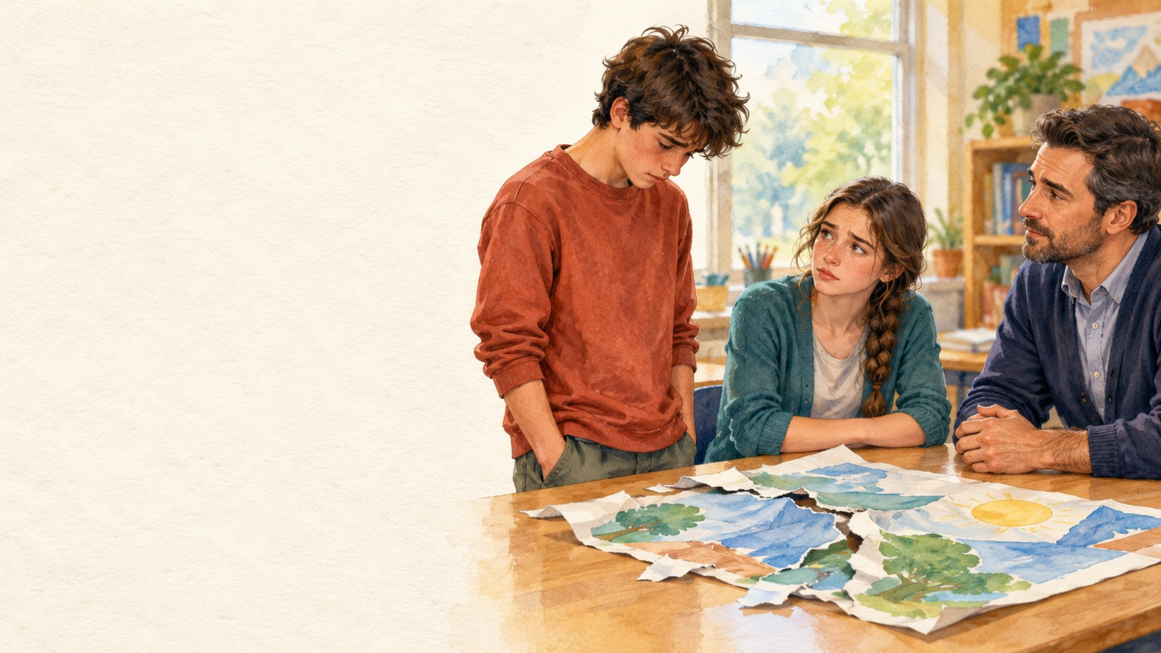
Ich habe einen Fehler gemacht. Ist alles verloren?
Umkehr und neuer Anfang
Die Geschichte von Petrus
12–15 Jahre · 45 Minuten
Lukas 22; Johannes 21
1 / 12
Notes:
1. Ich habe einen Fehler gemacht. Ist alles verloren? — 2 Minuten.
Worte: Manchmal habe ich schlecht gehandelt und denke: „Jetzt ist alles verloren“. Heute betrachten wir Petrus: Seine Handlung war schwerwiegend, aber Christus ließ ihn nicht ohne einen Weg weiter. Wir versuchen, einen ehrlichen nächsten Schritt zu wählen.
Durchführung: Nennen Sie zwei erfundene Fälle: Ein Schüler rechnet eine Aufgabe falsch; ein Schüler schiebt bewusst seine Schuld auf einen anderen. Bitten Sie um eine kurze Antwort: Was muss in jedem Fall verbessert werden? Danach zur Lesung.
Frage: Wie unterscheiden sich ein Fehler beim Können und eine Lüge, die Schaden verursacht?
Orientierung: Im ersten Fall verstehen und üben. Im zweiten die Lüge eingestehen, um Verzeihung bitten und die Wahrheit wiederherstellen. Nicht jeder Misserfolg ist eine Sünde.
Rhythmus: 1 Minute zwei Fälle; 1 Minute kurze Antwort und Übergang.
Vorbereitung für die Lehrkraft
1. Zwölf Folien und Moderationsnotizen öffnen. Lukas 22,31–34,54–62 und Johannes 21,1–19 vorbereiten. Jeder ausgewählte Abschnitt ist vollständig enthalten. Sofort nach der ersten Lesung Spiel 1, sofort nach der zweiten Spiel 2.
2. Seite 1 pro Gruppe, Seiten 2,3,5 pro Paar, Seite 4 pro Viererteam, Seite 6 für jeden drucken. Alle Karten und Aufgaben illustriert; Graustufendruck möglich.
3. Karten vorher ausschneiden. Schreibfelder auf Seiten 3 und 4 zusammenlassen. Neue Bedingung bis Phase 10 bei der Lehrkraft. Stifte und Scheren.
4. Fünf Teilnehmer für Spiel 1. In Spiel 2 dieselben Petrus und Erzähler; Christi Worte liest der Erzähler. Hof und Ufer markieren. Bilder 03,04,05 separat öffnen.
5. Paare und Viererteams; in unvollständigem Team liest einer zwei Informationen. Persönliches Blatt bleibt beim Jugendlichen; erfundene Fälle sind geeignet.
Zentrale Hinweise
1. Nicht jeden Fehler Sünde nennen. Falsche Antwort braucht Lernen; Verleugnung, bewusste Lüge und Schaden brauchen Umkehr. Versehentliche Beschädigung und anschließende absichtliche Lüge unterscheiden.
2. Bei Lukas genau drei Verleugnungen, Hahnenschrei nach der dritten. Keine zwei Hahnenschreie aus anderem Evangelium übertragen. Blick und Weinen Lukas 22,61–62. Zwischen Verleugnung und Johannes 21 stehen Kreuz und Auferstehung.
3. Johannes 21,2: sieben Jünger — Petrus, Thomas, Nathanael, zwei Söhne des Zebedäus und zwei weitere. Bild 04 sieben im Boot vor dem Fang. 153 große Fische im Lesen und Spiel; Bilder zeigen nicht den ganzen Fang. Hofbild zeigt nur einen Teil der Anwesenden.
4. Drei Fragen und drei Aufträge getrennt bewahren. Erste Frage „mehr als diese“, erster Auftrag Lämmer, nächste zwei Schafe. „Weide“ heißt Menschen versorgen, kein neuer Beruf mit einer Haustierherde. Verse 18–19 versprechen kein leichtes Leben.
5. Umkehr umfasst Hinwendung zu Gott, Sünde eingestehen und Leben ändern. Unterrichtsbitte um Verzeihung erschöpft Umkehr nicht. Bei Fragen zur Beichte Gespräch mit einem Priester anbieten. Christus beginnt Selbst das Gespräch; Wiedergutmachungsplan kauft Gottes Liebe nicht.
6. Vier Ereignisse: 2 → 4 → 3 → 1, von links nach rechts, oben nach unten. Seite 3: zwei Beschreibungen, zwei hindernde Sätze, zwei Schritte. Jede Karte erklären, nicht nur zuordnen.
7. Plakatreparatur und Beschuldigungskorrektur sind gemeinsam nötig. Im zweiten Plan respektiert Danja Lisas Antwort und hilft mit einem anderen. Unterstützung hebt Schaden nicht auf; Entschuldigung verpflichtet Lisa nicht zu sofortigem Paarauftritt oder Vertrauen.
8. Keine öffentliche Beichte. Vorgegebene Fälle bearbeiten; persönlichen Schritt ohne Gruppenerzählung schreiben. Bei schwerem Schaden Hilfe nach der Stunde vereinbaren. Zwei Ergebnisse prüfen: Bedeutung von Petrus' neuem Auftrag und konkreter nächster Schritt des Jugendlichen.
Quelle: vorhandener zweisprachiger Unterricht auf lessons.atapin.de; vorhandene Illustrationen unverändert.

Slide 2
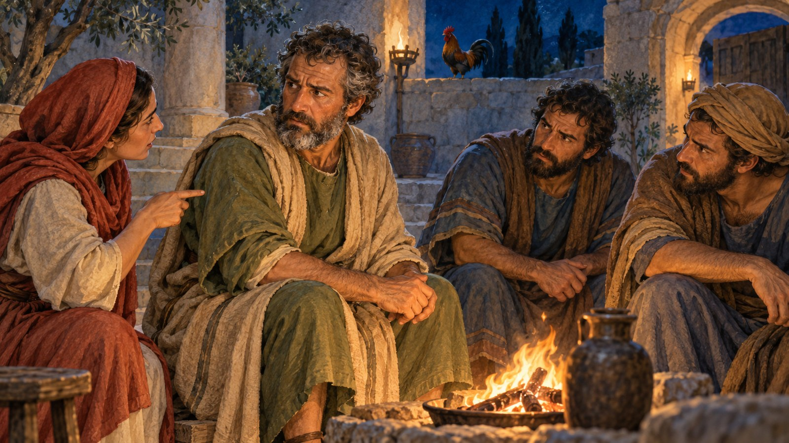
Petrus verleugnet Jesus
Wir lesen Lukas 22,31–34,
dann 54–62.
Was versprach Petrus?
Was tat er?
Nach der Lesung
sofort das Spiel.
Alle ausgewählten Verse nacheinander. Sofort das erste Spiel.
2 / 12
Notes:
2. Petrus verleugnet Jesus — 3 Minuten.
Worte: Wir lesen Lukas 22,31–34, dann 54–62. Zuerst verspricht Petrus Treue, dann verleugnet er dreimal. Sofort nach der Lesung spielen wir die Geschichte.
Durchführung: Lesen Sie alle 13 Verse der beiden gewählten Abschnitte. Fünf bekommen vorab Rollen: Erzähler, Petrus, Magd, erster Mann, zweiter Mann. Zuhörer beachten die drei Ansprachen und Antworten; Besprechung nach beiden Spielen.
Frage: Zuhörauftrag: Was versprach Petrus und was tat er?
Orientierung: Christus betete für Petrus und sprach vom Stärken der Brüder nach seiner Umkehr. Petrus versprach Gefängnis und Tod, verleugnete aber dreimal.
Rhythmus: Bis 2 Minuten Lesung; 1 Minute Spiel eröffnen.
Vorbereitung für die Lehrkraft
1. Zwölf Folien und Moderationsnotizen öffnen. Lukas 22,31–34,54–62 und Johannes 21,1–19 vorbereiten. Jeder ausgewählte Abschnitt ist vollständig enthalten. Sofort nach der ersten Lesung Spiel 1, sofort nach der zweiten Spiel 2.
2. Seite 1 pro Gruppe, Seiten 2,3,5 pro Paar, Seite 4 pro Viererteam, Seite 6 für jeden drucken. Alle Karten und Aufgaben illustriert; Graustufendruck möglich.
3. Karten vorher ausschneiden. Schreibfelder auf Seiten 3 und 4 zusammenlassen. Neue Bedingung bis Phase 10 bei der Lehrkraft. Stifte und Scheren.
4. Fünf Teilnehmer für Spiel 1. In Spiel 2 dieselben Petrus und Erzähler; Christi Worte liest der Erzähler. Hof und Ufer markieren. Bilder 03,04,05 separat öffnen.
5. Paare und Viererteams; in unvollständigem Team liest einer zwei Informationen. Persönliches Blatt bleibt beim Jugendlichen; erfundene Fälle sind geeignet.
Zentrale Hinweise
1. Nicht jeden Fehler Sünde nennen. Falsche Antwort braucht Lernen; Verleugnung, bewusste Lüge und Schaden brauchen Umkehr. Versehentliche Beschädigung und anschließende absichtliche Lüge unterscheiden.
2. Bei Lukas genau drei Verleugnungen, Hahnenschrei nach der dritten. Keine zwei Hahnenschreie aus anderem Evangelium übertragen. Blick und Weinen Lukas 22,61–62. Zwischen Verleugnung und Johannes 21 stehen Kreuz und Auferstehung.
3. Johannes 21,2: sieben Jünger — Petrus, Thomas, Nathanael, zwei Söhne des Zebedäus und zwei weitere. Bild 04 sieben im Boot vor dem Fang. 153 große Fische im Lesen und Spiel; Bilder zeigen nicht den ganzen Fang. Hofbild zeigt nur einen Teil der Anwesenden.
4. Drei Fragen und drei Aufträge getrennt bewahren. Erste Frage „mehr als diese“, erster Auftrag Lämmer, nächste zwei Schafe. „Weide“ heißt Menschen versorgen, kein neuer Beruf mit einer Haustierherde. Verse 18–19 versprechen kein leichtes Leben.
5. Umkehr umfasst Hinwendung zu Gott, Sünde eingestehen und Leben ändern. Unterrichtsbitte um Verzeihung erschöpft Umkehr nicht. Bei Fragen zur Beichte Gespräch mit einem Priester anbieten. Christus beginnt Selbst das Gespräch; Wiedergutmachungsplan kauft Gottes Liebe nicht.
6. Vier Ereignisse: 2 → 4 → 3 → 1, von links nach rechts, oben nach unten. Seite 3: zwei Beschreibungen, zwei hindernde Sätze, zwei Schritte. Jede Karte erklären, nicht nur zuordnen.
7. Plakatreparatur und Beschuldigungskorrektur sind gemeinsam nötig. Im zweiten Plan respektiert Danja Lisas Antwort und hilft mit einem anderen. Unterstützung hebt Schaden nicht auf; Entschuldigung verpflichtet Lisa nicht zu sofortigem Paarauftritt oder Vertrauen.
8. Keine öffentliche Beichte. Vorgegebene Fälle bearbeiten; persönlichen Schritt ohne Gruppenerzählung schreiben. Bei schwerem Schaden Hilfe nach der Stunde vereinbaren. Zwei Ergebnisse prüfen: Bedeutung von Petrus' neuem Auftrag und konkreter nächster Schritt des Jugendlichen.
Deutsche Übertragung der ausgewählten russischen Lesung des bereitgestellten Unterrichtsmaterials; keine zusätzliche Textauswahl.
Lukas 22,31. Und der Herr sprach: Simon! Simon! Siehe, der Satan hat verlangt, euch wie Weizen zu sieben;
Lukas 22,32. Ich aber habe für dich gebetet, damit dein Glaube nicht aufhört; und wenn du einst umgekehrt bist, stärke deine Brüder.
Lukas 22,33. Er antwortete Ihm: Herr! Mit Dir bin ich bereit, ins Gefängnis und in den Tod zu gehen.
Lukas 22,34. Er aber sagte: Ich sage dir, Petrus, der Hahn wird heute nicht krähen, bevor du dreimal verleugnet hast, dass du Mich kennst.
Lukas 22,54. Sie ergriffen Ihn, führten Ihn weg und brachten Ihn in das Haus des Hohenpriesters. Petrus aber folgte von weitem.
Lukas 22,55. Als sie mitten im Hof ein Feuer angezündet hatten und zusammensaßen, setzte sich auch Petrus zu ihnen.
Lukas 22,56. Eine Magd sah ihn am Feuer sitzen, blickte ihn genau an und sagte: Auch dieser war mit Ihm.
Lukas 22,57. Er aber verleugnete Ihn und sagte zu der Frau: Ich kenne Ihn nicht.
Lukas 22,58. Kurz danach sah ihn ein anderer und sagte: Auch du gehörst zu ihnen. Petrus aber sagte zu dem Mann: Nein!
Lukas 22,59. Nach etwa einer Stunde behauptete noch einer nachdrücklich: Gewiss, auch dieser war mit Ihm, denn er ist ein Galiläer.
Lukas 22,60. Petrus aber sagte zu dem Mann: Ich weiß nicht, was du sagst. Und sofort, während er noch sprach, krähte der Hahn.
Lukas 22,61. Da wandte Sich der Herr um und sah Petrus an. Petrus erinnerte sich an das Wort des Herrn, wie Er gesagt hatte: „Bevor der Hahn kräht, wirst du Mich dreimal verleugnen“.
Lukas 22,62. Und er ging hinaus und weinte bitterlich.
Johannes 21,1. Danach zeigte Sich Jesus Seinen Jüngern erneut am See von Tiberias. Er zeigte Sich so:
Johannes 21,2. Zusammen waren Simon Petrus, Thomas, genannt Zwilling, Nathanael aus Kana in Galiläa, die Söhne des Zebedäus und zwei andere Seiner Jünger.
Johannes 21,3. Simon Petrus sagt zu ihnen: Ich gehe fischen. Sie sagen zu ihm: Auch wir gehen mit dir. Sie gingen und stiegen sofort ins Boot, fingen aber in jener Nacht nichts.
Johannes 21,4. Als es schon Morgen geworden war, stand Jesus am Ufer; die Jünger erkannten jedoch nicht, dass es Jesus war.
Johannes 21,5. Jesus sagt zu ihnen: Kinder! Habt ihr etwas zu essen? Sie antworteten Ihm: Nein.
Johannes 21,6. Er aber sagte zu ihnen: Werft das Netz auf der rechten Seite des Bootes aus, dann werdet ihr finden. Sie warfen es aus und konnten das Netz vor der Menge der Fische nicht mehr heraufziehen.
Johannes 21,7. Da sagt der Jünger, den Jesus liebte, zu Petrus: Es ist der Herr. Als Simon Petrus hörte, dass es der Herr war, gürtete er sein Gewand um — denn er war unbekleidet — und sprang ins Meer.
Johannes 21,8. Die anderen Jünger kamen im Boot — denn sie waren nicht weit vom Land, etwa zweihundert Ellen — und zogen das Netz mit den Fischen.
Johannes 21,9. Als sie an Land gingen, sahen sie ein angelegtes Feuer und darauf Fisch und Brot.
Johannes 21,10. Jesus sagt zu ihnen: Bringt von den Fischen, die ihr jetzt gefangen habt.
Johannes 21,11. Simon Petrus ging und zog das Netz an Land, gefüllt mit großen Fischen, hundertdreiundfünfzig; und trotz dieser Menge zerriss das Netz nicht.
Johannes 21,12. Jesus sagt zu ihnen: Kommt, esst. Keiner der Jünger wagte Ihn zu fragen: „Wer bist Du?“, da sie wussten, dass es der Herr war.
Johannes 21,13. Jesus kommt, nimmt das Brot und gibt es ihnen, ebenso den Fisch.
Johannes 21,14. Dies war schon das dritte Mal, dass Jesus Sich Seinen Jüngern nach Seiner Auferstehung von den Toten zeigte.
Johannes 21,15. Als sie gegessen hatten, sagt Jesus zu Simon Petrus: Simon, Sohn des Johannes! Liebst du Mich mehr als diese? Petrus sagt zu Ihm: Ja, Herr! Du weißt, dass ich Dich liebe. Jesus sagt zu ihm: Weide Meine Lämmer.
Johannes 21,16. Er sagt erneut zum zweiten Mal zu ihm: Simon, Sohn des Johannes! Liebst du Mich? Petrus sagt zu Ihm: Ja, Herr! Du weißt, dass ich Dich liebe. Jesus sagt zu ihm: Weide Meine Schafe.
Johannes 21,17. Er sagt zum dritten Mal zu ihm: Simon, Sohn des Johannes! Liebst du Mich? Petrus wurde traurig, weil Er ihn zum dritten Mal fragte: „Liebst du Mich?“, und sagte zu Ihm: Herr! Du weißt alles; Du weißt, dass ich Dich liebe. Jesus sagt zu ihm: Weide Meine Schafe.
Johannes 21,18. Wahrlich, wahrlich, Ich sage dir: Als du jung warst, gürtetest du dich selbst und gingst, wohin du wolltest; wenn du aber alt wirst, wirst du deine Hände ausstrecken, und ein anderer wird dich gürten und führen, wohin du nicht willst.
Johannes 21,19. Dies sagte Er, um anzudeuten, mit welchem Tod Petrus Gott verherrlichen würde. Und nachdem Er dies gesagt hatte, sagt Er zu ihm: Folge Mir nach.
Spiel 1 — Verleugnung
Erzähler und Petrus: Vor der Verhaftung sagte der Herr Petrus, dass Er für ihn gebetet habe, „damit dein Glaube nicht aufhört“, und dass er nach seiner Umkehr seine Brüder stärken solle (Lukas 22,31–32). Petrus: „Herr! Mit Dir bin ich bereit, ins Gefängnis und in den Tod zu gehen“ (33). Erzähler liest Christi Antwort: „Ich sage dir, Petrus, der Hahn wird heute nicht krähen, bevor du dreimal verleugnet hast, dass du Mich kennst“ (34).
Erzähler und Magd: Jesus wurde ins Haus des Hohenpriesters gebracht. Petrus folgte von weitem und setzte sich im Hof mit Leuten ans Feuer (Nacherzählung 54–55). Petrus setzt sich dazu. Magd blickt ihn an: „Auch dieser war mit Ihm“ (56). Petrus: „Ich kenne Ihn nicht“ (57). Erste Verleugnung.
Erster Mann und Petrus: „Auch du gehörst zu ihnen“. Petrus: „Nein!“ (58). Zweite Verleugnung. Erzähler: Etwa eine Stunde verging (59).
Zweiter Mann und Petrus: „Gewiss, auch dieser war mit Ihm, denn er ist ein Galiläer“ (59). Petrus: „Ich weiß nicht, was du sagst“ (60). Dritte Verleugnung. Erzähler: Während Petrus noch sprach, krähte der Hahn (60).
Erzähler: Der Herr wandte Sich um und sah Petrus an. Petrus erinnerte sich an die Warnung vor drei Verleugnungen vor dem Hahnenschrei (Nacherzählung 61). „Und er ging hinaus und weinte bitterlich“ (62). Petrus verlässt den Kreis und senkt den Kopf. Lehrkraft öffnet Bild 03. Ende des ersten Spiels.
Spiel 2 — Begegnung am Ufer
Erzähler: Christus wurde gekreuzigt und ist auferstanden. Jetzt See von Tiberias. Sieben Jünger fischten, fingen aber die ganze Nacht nichts. Morgens warfen sie auf Christi Wort das Netz rechts aus und erhielten einen großen Fang. Der Jünger, den Jesus liebte, sagte Petrus: „Es ist der Herr“ (Nacherzählung Johannes 21,1–7). Bild 04 als Beginn vor dem Fang.
Erzähler: Petrus sprang ins Meer. Die anderen kamen mit dem Boot und zogen das Netz. Am Ufer bereitete Christus Feuer, Fisch und Brot. Im Netz 153 große Fische; es zerriss nicht. Jünger aßen mit dem Herrn (Nacherzählung 7–14). Petrus geht zum Ufer, Bild 05.
Erste Frage und Antwort: Erzähler liest Christi Worte: „Simon, Sohn des Johannes! Liebst du Mich mehr als diese?“ Petrus: „Ja, Herr! Du weißt, dass ich Dich liebe“. Erzähler: „Weide Meine Lämmer“ (15). Kurze Pause.
Zweite Frage und Antwort: Erzähler: „Simon, Sohn des Johannes! Liebst du Mich?“ Petrus: „Ja, Herr! Du weißt, dass ich Dich liebe“. Erzähler: „Weide Meine Schafe“ (16). Kurze Pause.
Dritte Frage und Antwort: Erzähler: „Simon, Sohn des Johannes! Liebst du Mich?“ Petrus ist traurig über die dritte Frage und antwortet: „Herr! Du weißt alles; Du weißt, dass ich Dich liebe“. Erzähler: „Weide Meine Schafe“ (17). Kurze Pause.
Erzähler und Petrus: V. 18 vollständig lesen: „Wahrlich, wahrlich, Ich sage dir: Als du jung warst, gürtetest du dich selbst und gingst, wohin du wolltest; wenn du aber alt wirst, wirst du deine Hände ausstrecken, und ein anderer wird dich gürten und führen, wohin du nicht willst“. Dann Evangeliumserklärung V. 19: Christus deutet an, mit welchem Tod Petrus Gott verherrlichen wird. Erzähler liest: „Folge Mir nach“. Petrus macht einen Schritt vorwärts. Ende.
Quelle: vorhandener zweisprachiger Unterricht auf lessons.atapin.de; vorhandene Illustrationen unverändert.

Slide 3
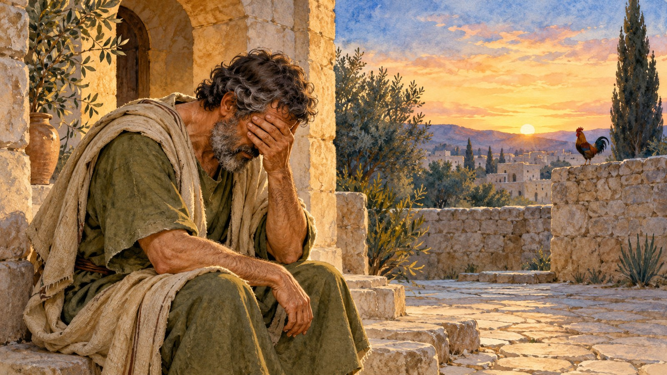
Spiel im Hof
Die Magd.
Der erste Mann.
Der zweite Mann.
Drei Verleugnungen.
Der Hahn. Der Blick des Herrn.
Petrus weint bitterlich.
Besprechung nach beiden Spielen.
3 / 12
Notes:
3. Spiel im Hof — 3 Minuten.
Worte: Die Magd und zwei Männer sprechen Petrus nacheinander an. Der Erzähler liest Christi Worte und berichtet vom Hahnenschrei. Wir folgen der Geschichte bis zum Ende.
Durchführung: Spiel 1 nach dem Anhang: Versprechen, drei Verleugnungen, Blick des Herrn, Erinnerung an die Warnung und Weinen. Petrus verlässt den Kreis. Danach sofort Johannes 21 lesen.
Frage: Bis zum Ende des Spiels beobachten.
Orientierung: Genau drei Verleugnungen bewahren. Bei Lukas kräht der Hahn nach der dritten. Petrus erinnert sich an die Worte des Herrn und weint bitterlich.
Rhythmus: 30 Sekunden Plätze; 2 Minuten Spiel; 30 Sekunden Übergang.
Vorbereitung für die Lehrkraft
1. Zwölf Folien und Moderationsnotizen öffnen. Lukas 22,31–34,54–62 und Johannes 21,1–19 vorbereiten. Jeder ausgewählte Abschnitt ist vollständig enthalten. Sofort nach der ersten Lesung Spiel 1, sofort nach der zweiten Spiel 2.
2. Seite 1 pro Gruppe, Seiten 2,3,5 pro Paar, Seite 4 pro Viererteam, Seite 6 für jeden drucken. Alle Karten und Aufgaben illustriert; Graustufendruck möglich.
3. Karten vorher ausschneiden. Schreibfelder auf Seiten 3 und 4 zusammenlassen. Neue Bedingung bis Phase 10 bei der Lehrkraft. Stifte und Scheren.
4. Fünf Teilnehmer für Spiel 1. In Spiel 2 dieselben Petrus und Erzähler; Christi Worte liest der Erzähler. Hof und Ufer markieren. Bilder 03,04,05 separat öffnen.
5. Paare und Viererteams; in unvollständigem Team liest einer zwei Informationen. Persönliches Blatt bleibt beim Jugendlichen; erfundene Fälle sind geeignet.
Zentrale Hinweise
1. Nicht jeden Fehler Sünde nennen. Falsche Antwort braucht Lernen; Verleugnung, bewusste Lüge und Schaden brauchen Umkehr. Versehentliche Beschädigung und anschließende absichtliche Lüge unterscheiden.
2. Bei Lukas genau drei Verleugnungen, Hahnenschrei nach der dritten. Keine zwei Hahnenschreie aus anderem Evangelium übertragen. Blick und Weinen Lukas 22,61–62. Zwischen Verleugnung und Johannes 21 stehen Kreuz und Auferstehung.
3. Johannes 21,2: sieben Jünger — Petrus, Thomas, Nathanael, zwei Söhne des Zebedäus und zwei weitere. Bild 04 sieben im Boot vor dem Fang. 153 große Fische im Lesen und Spiel; Bilder zeigen nicht den ganzen Fang. Hofbild zeigt nur einen Teil der Anwesenden.
4. Drei Fragen und drei Aufträge getrennt bewahren. Erste Frage „mehr als diese“, erster Auftrag Lämmer, nächste zwei Schafe. „Weide“ heißt Menschen versorgen, kein neuer Beruf mit einer Haustierherde. Verse 18–19 versprechen kein leichtes Leben.
5. Umkehr umfasst Hinwendung zu Gott, Sünde eingestehen und Leben ändern. Unterrichtsbitte um Verzeihung erschöpft Umkehr nicht. Bei Fragen zur Beichte Gespräch mit einem Priester anbieten. Christus beginnt Selbst das Gespräch; Wiedergutmachungsplan kauft Gottes Liebe nicht.
6. Vier Ereignisse: 2 → 4 → 3 → 1, von links nach rechts, oben nach unten. Seite 3: zwei Beschreibungen, zwei hindernde Sätze, zwei Schritte. Jede Karte erklären, nicht nur zuordnen.
7. Plakatreparatur und Beschuldigungskorrektur sind gemeinsam nötig. Im zweiten Plan respektiert Danja Lisas Antwort und hilft mit einem anderen. Unterstützung hebt Schaden nicht auf; Entschuldigung verpflichtet Lisa nicht zu sofortigem Paarauftritt oder Vertrauen.
8. Keine öffentliche Beichte. Vorgegebene Fälle bearbeiten; persönlichen Schritt ohne Gruppenerzählung schreiben. Bei schwerem Schaden Hilfe nach der Stunde vereinbaren. Zwei Ergebnisse prüfen: Bedeutung von Petrus' neuem Auftrag und konkreter nächster Schritt des Jugendlichen.
Deutsche Übertragung der ausgewählten russischen Lesung des bereitgestellten Unterrichtsmaterials; keine zusätzliche Textauswahl.
Lukas 22,31. Und der Herr sprach: Simon! Simon! Siehe, der Satan hat verlangt, euch wie Weizen zu sieben;
Lukas 22,32. Ich aber habe für dich gebetet, damit dein Glaube nicht aufhört; und wenn du einst umgekehrt bist, stärke deine Brüder.
Lukas 22,33. Er antwortete Ihm: Herr! Mit Dir bin ich bereit, ins Gefängnis und in den Tod zu gehen.
Lukas 22,34. Er aber sagte: Ich sage dir, Petrus, der Hahn wird heute nicht krähen, bevor du dreimal verleugnet hast, dass du Mich kennst.
Lukas 22,54. Sie ergriffen Ihn, führten Ihn weg und brachten Ihn in das Haus des Hohenpriesters. Petrus aber folgte von weitem.
Lukas 22,55. Als sie mitten im Hof ein Feuer angezündet hatten und zusammensaßen, setzte sich auch Petrus zu ihnen.
Lukas 22,56. Eine Magd sah ihn am Feuer sitzen, blickte ihn genau an und sagte: Auch dieser war mit Ihm.
Lukas 22,57. Er aber verleugnete Ihn und sagte zu der Frau: Ich kenne Ihn nicht.
Lukas 22,58. Kurz danach sah ihn ein anderer und sagte: Auch du gehörst zu ihnen. Petrus aber sagte zu dem Mann: Nein!
Lukas 22,59. Nach etwa einer Stunde behauptete noch einer nachdrücklich: Gewiss, auch dieser war mit Ihm, denn er ist ein Galiläer.
Lukas 22,60. Petrus aber sagte zu dem Mann: Ich weiß nicht, was du sagst. Und sofort, während er noch sprach, krähte der Hahn.
Lukas 22,61. Da wandte Sich der Herr um und sah Petrus an. Petrus erinnerte sich an das Wort des Herrn, wie Er gesagt hatte: „Bevor der Hahn kräht, wirst du Mich dreimal verleugnen“.
Lukas 22,62. Und er ging hinaus und weinte bitterlich.
Johannes 21,1. Danach zeigte Sich Jesus Seinen Jüngern erneut am See von Tiberias. Er zeigte Sich so:
Johannes 21,2. Zusammen waren Simon Petrus, Thomas, genannt Zwilling, Nathanael aus Kana in Galiläa, die Söhne des Zebedäus und zwei andere Seiner Jünger.
Johannes 21,3. Simon Petrus sagt zu ihnen: Ich gehe fischen. Sie sagen zu ihm: Auch wir gehen mit dir. Sie gingen und stiegen sofort ins Boot, fingen aber in jener Nacht nichts.
Johannes 21,4. Als es schon Morgen geworden war, stand Jesus am Ufer; die Jünger erkannten jedoch nicht, dass es Jesus war.
Johannes 21,5. Jesus sagt zu ihnen: Kinder! Habt ihr etwas zu essen? Sie antworteten Ihm: Nein.
Johannes 21,6. Er aber sagte zu ihnen: Werft das Netz auf der rechten Seite des Bootes aus, dann werdet ihr finden. Sie warfen es aus und konnten das Netz vor der Menge der Fische nicht mehr heraufziehen.
Johannes 21,7. Da sagt der Jünger, den Jesus liebte, zu Petrus: Es ist der Herr. Als Simon Petrus hörte, dass es der Herr war, gürtete er sein Gewand um — denn er war unbekleidet — und sprang ins Meer.
Johannes 21,8. Die anderen Jünger kamen im Boot — denn sie waren nicht weit vom Land, etwa zweihundert Ellen — und zogen das Netz mit den Fischen.
Johannes 21,9. Als sie an Land gingen, sahen sie ein angelegtes Feuer und darauf Fisch und Brot.
Johannes 21,10. Jesus sagt zu ihnen: Bringt von den Fischen, die ihr jetzt gefangen habt.
Johannes 21,11. Simon Petrus ging und zog das Netz an Land, gefüllt mit großen Fischen, hundertdreiundfünfzig; und trotz dieser Menge zerriss das Netz nicht.
Johannes 21,12. Jesus sagt zu ihnen: Kommt, esst. Keiner der Jünger wagte Ihn zu fragen: „Wer bist Du?“, da sie wussten, dass es der Herr war.
Johannes 21,13. Jesus kommt, nimmt das Brot und gibt es ihnen, ebenso den Fisch.
Johannes 21,14. Dies war schon das dritte Mal, dass Jesus Sich Seinen Jüngern nach Seiner Auferstehung von den Toten zeigte.
Johannes 21,15. Als sie gegessen hatten, sagt Jesus zu Simon Petrus: Simon, Sohn des Johannes! Liebst du Mich mehr als diese? Petrus sagt zu Ihm: Ja, Herr! Du weißt, dass ich Dich liebe. Jesus sagt zu ihm: Weide Meine Lämmer.
Johannes 21,16. Er sagt erneut zum zweiten Mal zu ihm: Simon, Sohn des Johannes! Liebst du Mich? Petrus sagt zu Ihm: Ja, Herr! Du weißt, dass ich Dich liebe. Jesus sagt zu ihm: Weide Meine Schafe.
Johannes 21,17. Er sagt zum dritten Mal zu ihm: Simon, Sohn des Johannes! Liebst du Mich? Petrus wurde traurig, weil Er ihn zum dritten Mal fragte: „Liebst du Mich?“, und sagte zu Ihm: Herr! Du weißt alles; Du weißt, dass ich Dich liebe. Jesus sagt zu ihm: Weide Meine Schafe.
Johannes 21,18. Wahrlich, wahrlich, Ich sage dir: Als du jung warst, gürtetest du dich selbst und gingst, wohin du wolltest; wenn du aber alt wirst, wirst du deine Hände ausstrecken, und ein anderer wird dich gürten und führen, wohin du nicht willst.
Johannes 21,19. Dies sagte Er, um anzudeuten, mit welchem Tod Petrus Gott verherrlichen würde. Und nachdem Er dies gesagt hatte, sagt Er zu ihm: Folge Mir nach.
Spiel 1 — Verleugnung
Erzähler und Petrus: Vor der Verhaftung sagte der Herr Petrus, dass Er für ihn gebetet habe, „damit dein Glaube nicht aufhört“, und dass er nach seiner Umkehr seine Brüder stärken solle (Lukas 22,31–32). Petrus: „Herr! Mit Dir bin ich bereit, ins Gefängnis und in den Tod zu gehen“ (33). Erzähler liest Christi Antwort: „Ich sage dir, Petrus, der Hahn wird heute nicht krähen, bevor du dreimal verleugnet hast, dass du Mich kennst“ (34).
Erzähler und Magd: Jesus wurde ins Haus des Hohenpriesters gebracht. Petrus folgte von weitem und setzte sich im Hof mit Leuten ans Feuer (Nacherzählung 54–55). Petrus setzt sich dazu. Magd blickt ihn an: „Auch dieser war mit Ihm“ (56). Petrus: „Ich kenne Ihn nicht“ (57). Erste Verleugnung.
Erster Mann und Petrus: „Auch du gehörst zu ihnen“. Petrus: „Nein!“ (58). Zweite Verleugnung. Erzähler: Etwa eine Stunde verging (59).
Zweiter Mann und Petrus: „Gewiss, auch dieser war mit Ihm, denn er ist ein Galiläer“ (59). Petrus: „Ich weiß nicht, was du sagst“ (60). Dritte Verleugnung. Erzähler: Während Petrus noch sprach, krähte der Hahn (60).
Erzähler: Der Herr wandte Sich um und sah Petrus an. Petrus erinnerte sich an die Warnung vor drei Verleugnungen vor dem Hahnenschrei (Nacherzählung 61). „Und er ging hinaus und weinte bitterlich“ (62). Petrus verlässt den Kreis und senkt den Kopf. Lehrkraft öffnet Bild 03. Ende des ersten Spiels.
Spiel 2 — Begegnung am Ufer
Erzähler: Christus wurde gekreuzigt und ist auferstanden. Jetzt See von Tiberias. Sieben Jünger fischten, fingen aber die ganze Nacht nichts. Morgens warfen sie auf Christi Wort das Netz rechts aus und erhielten einen großen Fang. Der Jünger, den Jesus liebte, sagte Petrus: „Es ist der Herr“ (Nacherzählung Johannes 21,1–7). Bild 04 als Beginn vor dem Fang.
Erzähler: Petrus sprang ins Meer. Die anderen kamen mit dem Boot und zogen das Netz. Am Ufer bereitete Christus Feuer, Fisch und Brot. Im Netz 153 große Fische; es zerriss nicht. Jünger aßen mit dem Herrn (Nacherzählung 7–14). Petrus geht zum Ufer, Bild 05.
Erste Frage und Antwort: Erzähler liest Christi Worte: „Simon, Sohn des Johannes! Liebst du Mich mehr als diese?“ Petrus: „Ja, Herr! Du weißt, dass ich Dich liebe“. Erzähler: „Weide Meine Lämmer“ (15). Kurze Pause.
Zweite Frage und Antwort: Erzähler: „Simon, Sohn des Johannes! Liebst du Mich?“ Petrus: „Ja, Herr! Du weißt, dass ich Dich liebe“. Erzähler: „Weide Meine Schafe“ (16). Kurze Pause.
Dritte Frage und Antwort: Erzähler: „Simon, Sohn des Johannes! Liebst du Mich?“ Petrus ist traurig über die dritte Frage und antwortet: „Herr! Du weißt alles; Du weißt, dass ich Dich liebe“. Erzähler: „Weide Meine Schafe“ (17). Kurze Pause.
Erzähler und Petrus: V. 18 vollständig lesen: „Wahrlich, wahrlich, Ich sage dir: Als du jung warst, gürtetest du dich selbst und gingst, wohin du wolltest; wenn du aber alt wirst, wirst du deine Hände ausstrecken, und ein anderer wird dich gürten und führen, wohin du nicht willst“. Dann Evangeliumserklärung V. 19: Christus deutet an, mit welchem Tod Petrus Gott verherrlichen wird. Erzähler liest: „Folge Mir nach“. Petrus macht einen Schritt vorwärts. Ende.
Erzähler
Lies Christi Worte, Übergänge und Hahnenschrei. Nach Johannes 21 leite das zweite Spiel; alle drei Fragen und Aufträge bewahren.
Petrus
Versprich Treue; antworte jedem der drei; gehe hinaus und senke den Kopf. Im zweiten Spiel antworte Christus dreimal. Vollständige Worte im Lehrerheft.
Magd
Sieh Petrus am Feuer an und sage: „Auch dieser war mit Ihm“. Lukas 22,56. Höre danach weiter zu.
Erster Mann
Nach der ersten Verleugnung sage Petrus: „Auch du gehörst zu ihnen“. Lukas 22,58. Warte seine Antwort ab.
Zweiter Mann
Nach der Erzählung über die vergangene Stunde: „Gewiss, auch dieser war mit Ihm, denn er ist ein Galiläer“. Lukas 22,59. Warte auf die Antwort.
Quelle: vorhandener zweisprachiger Unterricht auf lessons.atapin.de; vorhandene Illustrationen unverändert.

Slide 4
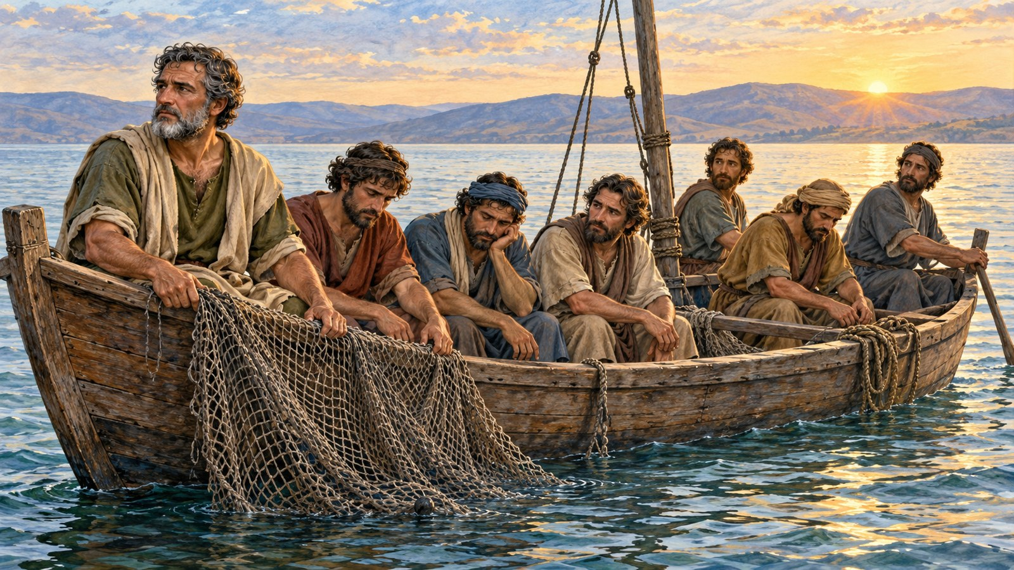
Begegnung nach der Auferstehung
Christus wurde gekreuzigt
und ist auferstanden.
Wir lesen Johannes 21,1–19.
Was trägt Er Petrus auf?
Nach der Lesung
sofort das Spiel am Ufer.
Der Abschnitt umfasst V. 18–19.
4 / 12
Notes:
4. Begegnung nach der Auferstehung — 5 Minuten.
Worte: Zwischen beiden Geschichten wurde Christus gekreuzigt und ist auferstanden. Jetzt lesen wir Johannes 21,1–19 vollständig nacheinander. Achtet darauf, wie Christus Petrus anspricht und was Er ihm aufträgt. Sofort danach das zweite Spiel.
Durchführung: Alle 19 Verse einschließlich 18–19 lesen. Danach eröffnen Petrus und Erzähler Spiel 2; die anderen hören zu. Der Erzähler liest Christi Worte.
Frage: Zuhörauftrag: die drei Fragen und Aufträge hören.
Orientierung: Nach dem Essen fragt Christus dreimal nach Liebe und trägt auf, Seine Lämmer und Schafe zu weiden. Zum Schluss spricht Er von Petrus' künftigem Tod, mit dem er Gott verherrlichen wird, und ruft: „Folge Mir nach“.
Rhythmus: Bis 4 Minuten Lesung; 1 Minute Übergang.
Vorbereitung für die Lehrkraft
1. Zwölf Folien und Moderationsnotizen öffnen. Lukas 22,31–34,54–62 und Johannes 21,1–19 vorbereiten. Jeder ausgewählte Abschnitt ist vollständig enthalten. Sofort nach der ersten Lesung Spiel 1, sofort nach der zweiten Spiel 2.
2. Seite 1 pro Gruppe, Seiten 2,3,5 pro Paar, Seite 4 pro Viererteam, Seite 6 für jeden drucken. Alle Karten und Aufgaben illustriert; Graustufendruck möglich.
3. Karten vorher ausschneiden. Schreibfelder auf Seiten 3 und 4 zusammenlassen. Neue Bedingung bis Phase 10 bei der Lehrkraft. Stifte und Scheren.
4. Fünf Teilnehmer für Spiel 1. In Spiel 2 dieselben Petrus und Erzähler; Christi Worte liest der Erzähler. Hof und Ufer markieren. Bilder 03,04,05 separat öffnen.
5. Paare und Viererteams; in unvollständigem Team liest einer zwei Informationen. Persönliches Blatt bleibt beim Jugendlichen; erfundene Fälle sind geeignet.
Zentrale Hinweise
1. Nicht jeden Fehler Sünde nennen. Falsche Antwort braucht Lernen; Verleugnung, bewusste Lüge und Schaden brauchen Umkehr. Versehentliche Beschädigung und anschließende absichtliche Lüge unterscheiden.
2. Bei Lukas genau drei Verleugnungen, Hahnenschrei nach der dritten. Keine zwei Hahnenschreie aus anderem Evangelium übertragen. Blick und Weinen Lukas 22,61–62. Zwischen Verleugnung und Johannes 21 stehen Kreuz und Auferstehung.
3. Johannes 21,2: sieben Jünger — Petrus, Thomas, Nathanael, zwei Söhne des Zebedäus und zwei weitere. Bild 04 sieben im Boot vor dem Fang. 153 große Fische im Lesen und Spiel; Bilder zeigen nicht den ganzen Fang. Hofbild zeigt nur einen Teil der Anwesenden.
4. Drei Fragen und drei Aufträge getrennt bewahren. Erste Frage „mehr als diese“, erster Auftrag Lämmer, nächste zwei Schafe. „Weide“ heißt Menschen versorgen, kein neuer Beruf mit einer Haustierherde. Verse 18–19 versprechen kein leichtes Leben.
5. Umkehr umfasst Hinwendung zu Gott, Sünde eingestehen und Leben ändern. Unterrichtsbitte um Verzeihung erschöpft Umkehr nicht. Bei Fragen zur Beichte Gespräch mit einem Priester anbieten. Christus beginnt Selbst das Gespräch; Wiedergutmachungsplan kauft Gottes Liebe nicht.
6. Vier Ereignisse: 2 → 4 → 3 → 1, von links nach rechts, oben nach unten. Seite 3: zwei Beschreibungen, zwei hindernde Sätze, zwei Schritte. Jede Karte erklären, nicht nur zuordnen.
7. Plakatreparatur und Beschuldigungskorrektur sind gemeinsam nötig. Im zweiten Plan respektiert Danja Lisas Antwort und hilft mit einem anderen. Unterstützung hebt Schaden nicht auf; Entschuldigung verpflichtet Lisa nicht zu sofortigem Paarauftritt oder Vertrauen.
8. Keine öffentliche Beichte. Vorgegebene Fälle bearbeiten; persönlichen Schritt ohne Gruppenerzählung schreiben. Bei schwerem Schaden Hilfe nach der Stunde vereinbaren. Zwei Ergebnisse prüfen: Bedeutung von Petrus' neuem Auftrag und konkreter nächster Schritt des Jugendlichen.
Deutsche Übertragung der ausgewählten russischen Lesung des bereitgestellten Unterrichtsmaterials; keine zusätzliche Textauswahl.
Lukas 22,31. Und der Herr sprach: Simon! Simon! Siehe, der Satan hat verlangt, euch wie Weizen zu sieben;
Lukas 22,32. Ich aber habe für dich gebetet, damit dein Glaube nicht aufhört; und wenn du einst umgekehrt bist, stärke deine Brüder.
Lukas 22,33. Er antwortete Ihm: Herr! Mit Dir bin ich bereit, ins Gefängnis und in den Tod zu gehen.
Lukas 22,34. Er aber sagte: Ich sage dir, Petrus, der Hahn wird heute nicht krähen, bevor du dreimal verleugnet hast, dass du Mich kennst.
Lukas 22,54. Sie ergriffen Ihn, führten Ihn weg und brachten Ihn in das Haus des Hohenpriesters. Petrus aber folgte von weitem.
Lukas 22,55. Als sie mitten im Hof ein Feuer angezündet hatten und zusammensaßen, setzte sich auch Petrus zu ihnen.
Lukas 22,56. Eine Magd sah ihn am Feuer sitzen, blickte ihn genau an und sagte: Auch dieser war mit Ihm.
Lukas 22,57. Er aber verleugnete Ihn und sagte zu der Frau: Ich kenne Ihn nicht.
Lukas 22,58. Kurz danach sah ihn ein anderer und sagte: Auch du gehörst zu ihnen. Petrus aber sagte zu dem Mann: Nein!
Lukas 22,59. Nach etwa einer Stunde behauptete noch einer nachdrücklich: Gewiss, auch dieser war mit Ihm, denn er ist ein Galiläer.
Lukas 22,60. Petrus aber sagte zu dem Mann: Ich weiß nicht, was du sagst. Und sofort, während er noch sprach, krähte der Hahn.
Lukas 22,61. Da wandte Sich der Herr um und sah Petrus an. Petrus erinnerte sich an das Wort des Herrn, wie Er gesagt hatte: „Bevor der Hahn kräht, wirst du Mich dreimal verleugnen“.
Lukas 22,62. Und er ging hinaus und weinte bitterlich.
Johannes 21,1. Danach zeigte Sich Jesus Seinen Jüngern erneut am See von Tiberias. Er zeigte Sich so:
Johannes 21,2. Zusammen waren Simon Petrus, Thomas, genannt Zwilling, Nathanael aus Kana in Galiläa, die Söhne des Zebedäus und zwei andere Seiner Jünger.
Johannes 21,3. Simon Petrus sagt zu ihnen: Ich gehe fischen. Sie sagen zu ihm: Auch wir gehen mit dir. Sie gingen und stiegen sofort ins Boot, fingen aber in jener Nacht nichts.
Johannes 21,4. Als es schon Morgen geworden war, stand Jesus am Ufer; die Jünger erkannten jedoch nicht, dass es Jesus war.
Johannes 21,5. Jesus sagt zu ihnen: Kinder! Habt ihr etwas zu essen? Sie antworteten Ihm: Nein.
Johannes 21,6. Er aber sagte zu ihnen: Werft das Netz auf der rechten Seite des Bootes aus, dann werdet ihr finden. Sie warfen es aus und konnten das Netz vor der Menge der Fische nicht mehr heraufziehen.
Johannes 21,7. Da sagt der Jünger, den Jesus liebte, zu Petrus: Es ist der Herr. Als Simon Petrus hörte, dass es der Herr war, gürtete er sein Gewand um — denn er war unbekleidet — und sprang ins Meer.
Johannes 21,8. Die anderen Jünger kamen im Boot — denn sie waren nicht weit vom Land, etwa zweihundert Ellen — und zogen das Netz mit den Fischen.
Johannes 21,9. Als sie an Land gingen, sahen sie ein angelegtes Feuer und darauf Fisch und Brot.
Johannes 21,10. Jesus sagt zu ihnen: Bringt von den Fischen, die ihr jetzt gefangen habt.
Johannes 21,11. Simon Petrus ging und zog das Netz an Land, gefüllt mit großen Fischen, hundertdreiundfünfzig; und trotz dieser Menge zerriss das Netz nicht.
Johannes 21,12. Jesus sagt zu ihnen: Kommt, esst. Keiner der Jünger wagte Ihn zu fragen: „Wer bist Du?“, da sie wussten, dass es der Herr war.
Johannes 21,13. Jesus kommt, nimmt das Brot und gibt es ihnen, ebenso den Fisch.
Johannes 21,14. Dies war schon das dritte Mal, dass Jesus Sich Seinen Jüngern nach Seiner Auferstehung von den Toten zeigte.
Johannes 21,15. Als sie gegessen hatten, sagt Jesus zu Simon Petrus: Simon, Sohn des Johannes! Liebst du Mich mehr als diese? Petrus sagt zu Ihm: Ja, Herr! Du weißt, dass ich Dich liebe. Jesus sagt zu ihm: Weide Meine Lämmer.
Johannes 21,16. Er sagt erneut zum zweiten Mal zu ihm: Simon, Sohn des Johannes! Liebst du Mich? Petrus sagt zu Ihm: Ja, Herr! Du weißt, dass ich Dich liebe. Jesus sagt zu ihm: Weide Meine Schafe.
Johannes 21,17. Er sagt zum dritten Mal zu ihm: Simon, Sohn des Johannes! Liebst du Mich? Petrus wurde traurig, weil Er ihn zum dritten Mal fragte: „Liebst du Mich?“, und sagte zu Ihm: Herr! Du weißt alles; Du weißt, dass ich Dich liebe. Jesus sagt zu ihm: Weide Meine Schafe.
Johannes 21,18. Wahrlich, wahrlich, Ich sage dir: Als du jung warst, gürtetest du dich selbst und gingst, wohin du wolltest; wenn du aber alt wirst, wirst du deine Hände ausstrecken, und ein anderer wird dich gürten und führen, wohin du nicht willst.
Johannes 21,19. Dies sagte Er, um anzudeuten, mit welchem Tod Petrus Gott verherrlichen würde. Und nachdem Er dies gesagt hatte, sagt Er zu ihm: Folge Mir nach.
Spiel 1 — Verleugnung
Erzähler und Petrus: Vor der Verhaftung sagte der Herr Petrus, dass Er für ihn gebetet habe, „damit dein Glaube nicht aufhört“, und dass er nach seiner Umkehr seine Brüder stärken solle (Lukas 22,31–32). Petrus: „Herr! Mit Dir bin ich bereit, ins Gefängnis und in den Tod zu gehen“ (33). Erzähler liest Christi Antwort: „Ich sage dir, Petrus, der Hahn wird heute nicht krähen, bevor du dreimal verleugnet hast, dass du Mich kennst“ (34).
Erzähler und Magd: Jesus wurde ins Haus des Hohenpriesters gebracht. Petrus folgte von weitem und setzte sich im Hof mit Leuten ans Feuer (Nacherzählung 54–55). Petrus setzt sich dazu. Magd blickt ihn an: „Auch dieser war mit Ihm“ (56). Petrus: „Ich kenne Ihn nicht“ (57). Erste Verleugnung.
Erster Mann und Petrus: „Auch du gehörst zu ihnen“. Petrus: „Nein!“ (58). Zweite Verleugnung. Erzähler: Etwa eine Stunde verging (59).
Zweiter Mann und Petrus: „Gewiss, auch dieser war mit Ihm, denn er ist ein Galiläer“ (59). Petrus: „Ich weiß nicht, was du sagst“ (60). Dritte Verleugnung. Erzähler: Während Petrus noch sprach, krähte der Hahn (60).
Erzähler: Der Herr wandte Sich um und sah Petrus an. Petrus erinnerte sich an die Warnung vor drei Verleugnungen vor dem Hahnenschrei (Nacherzählung 61). „Und er ging hinaus und weinte bitterlich“ (62). Petrus verlässt den Kreis und senkt den Kopf. Lehrkraft öffnet Bild 03. Ende des ersten Spiels.
Spiel 2 — Begegnung am Ufer
Erzähler: Christus wurde gekreuzigt und ist auferstanden. Jetzt See von Tiberias. Sieben Jünger fischten, fingen aber die ganze Nacht nichts. Morgens warfen sie auf Christi Wort das Netz rechts aus und erhielten einen großen Fang. Der Jünger, den Jesus liebte, sagte Petrus: „Es ist der Herr“ (Nacherzählung Johannes 21,1–7). Bild 04 als Beginn vor dem Fang.
Erzähler: Petrus sprang ins Meer. Die anderen kamen mit dem Boot und zogen das Netz. Am Ufer bereitete Christus Feuer, Fisch und Brot. Im Netz 153 große Fische; es zerriss nicht. Jünger aßen mit dem Herrn (Nacherzählung 7–14). Petrus geht zum Ufer, Bild 05.
Erste Frage und Antwort: Erzähler liest Christi Worte: „Simon, Sohn des Johannes! Liebst du Mich mehr als diese?“ Petrus: „Ja, Herr! Du weißt, dass ich Dich liebe“. Erzähler: „Weide Meine Lämmer“ (15). Kurze Pause.
Zweite Frage und Antwort: Erzähler: „Simon, Sohn des Johannes! Liebst du Mich?“ Petrus: „Ja, Herr! Du weißt, dass ich Dich liebe“. Erzähler: „Weide Meine Schafe“ (16). Kurze Pause.
Dritte Frage und Antwort: Erzähler: „Simon, Sohn des Johannes! Liebst du Mich?“ Petrus ist traurig über die dritte Frage und antwortet: „Herr! Du weißt alles; Du weißt, dass ich Dich liebe“. Erzähler: „Weide Meine Schafe“ (17). Kurze Pause.
Erzähler und Petrus: V. 18 vollständig lesen: „Wahrlich, wahrlich, Ich sage dir: Als du jung warst, gürtetest du dich selbst und gingst, wohin du wolltest; wenn du aber alt wirst, wirst du deine Hände ausstrecken, und ein anderer wird dich gürten und führen, wohin du nicht willst“. Dann Evangeliumserklärung V. 19: Christus deutet an, mit welchem Tod Petrus Gott verherrlichen wird. Erzähler liest: „Folge Mir nach“. Petrus macht einen Schritt vorwärts. Ende.
Quelle: vorhandener zweisprachiger Unterricht auf lessons.atapin.de; vorhandene Illustrationen unverändert.

Slide 5
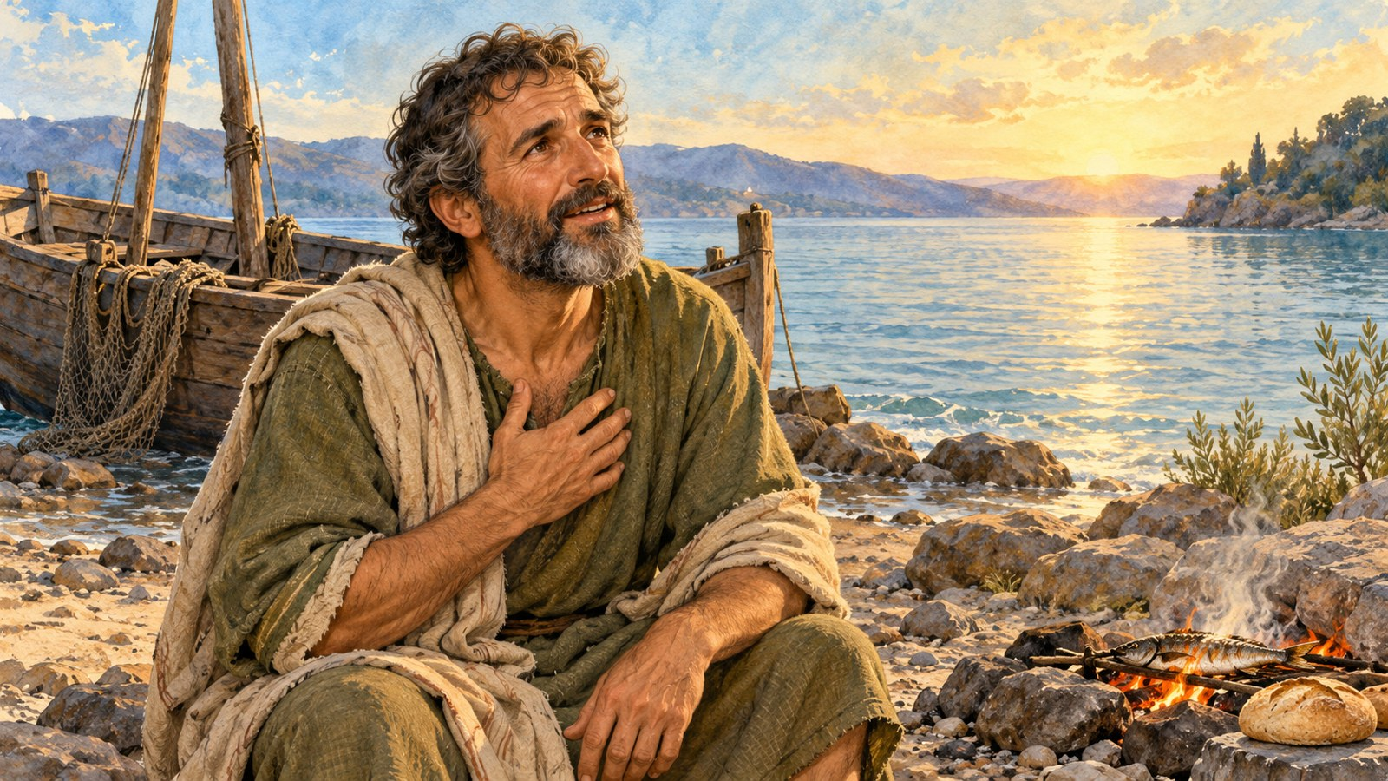
Spiel am Ufer
Drei Fragen nach der Liebe.
Drei Aufträge.
„Weide Meine Lämmer“.
„Weide Meine Schafe“.
„Weide Meine Schafe“.
„Folge Mir nach“.
Die Worte Christi liest der Erzähler.
5 / 12
Notes:
5. Spiel am Ufer — 4 Minuten.
Worte: Der Erzähler liest Christi Fragen, Petrus antwortet mit den Worten des Evangeliums. Nach jeder Antwort folgt ein Auftrag. Zum Schluss hören wir den Ruf zur Nachfolge.
Durchführung: Spiel 2. Nach jedem Auftrag eine kurze Pause. Beim ersten „mehr als diese“ und die Traurigkeit bei der dritten Frage bewahren. Mit V. 18–19 abschließen, nicht bei einem Versprechen eines leichten Lebens stehen bleiben.
Frage: Bis zum Ende des Spiels beobachten.
Orientierung: Christus Selbst spricht Petrus an. Der neue Anfang umfasst Fürsorge für andere und Treue zu Ihm. Der Auftrag macht die Verleugnung nicht harmlos.
Rhythmus: 3 Minuten drei Gespräche; 1 Minute Abschluss.
Vorbereitung für die Lehrkraft
1. Zwölf Folien und Moderationsnotizen öffnen. Lukas 22,31–34,54–62 und Johannes 21,1–19 vorbereiten. Jeder ausgewählte Abschnitt ist vollständig enthalten. Sofort nach der ersten Lesung Spiel 1, sofort nach der zweiten Spiel 2.
2. Seite 1 pro Gruppe, Seiten 2,3,5 pro Paar, Seite 4 pro Viererteam, Seite 6 für jeden drucken. Alle Karten und Aufgaben illustriert; Graustufendruck möglich.
3. Karten vorher ausschneiden. Schreibfelder auf Seiten 3 und 4 zusammenlassen. Neue Bedingung bis Phase 10 bei der Lehrkraft. Stifte und Scheren.
4. Fünf Teilnehmer für Spiel 1. In Spiel 2 dieselben Petrus und Erzähler; Christi Worte liest der Erzähler. Hof und Ufer markieren. Bilder 03,04,05 separat öffnen.
5. Paare und Viererteams; in unvollständigem Team liest einer zwei Informationen. Persönliches Blatt bleibt beim Jugendlichen; erfundene Fälle sind geeignet.
Zentrale Hinweise
1. Nicht jeden Fehler Sünde nennen. Falsche Antwort braucht Lernen; Verleugnung, bewusste Lüge und Schaden brauchen Umkehr. Versehentliche Beschädigung und anschließende absichtliche Lüge unterscheiden.
2. Bei Lukas genau drei Verleugnungen, Hahnenschrei nach der dritten. Keine zwei Hahnenschreie aus anderem Evangelium übertragen. Blick und Weinen Lukas 22,61–62. Zwischen Verleugnung und Johannes 21 stehen Kreuz und Auferstehung.
3. Johannes 21,2: sieben Jünger — Petrus, Thomas, Nathanael, zwei Söhne des Zebedäus und zwei weitere. Bild 04 sieben im Boot vor dem Fang. 153 große Fische im Lesen und Spiel; Bilder zeigen nicht den ganzen Fang. Hofbild zeigt nur einen Teil der Anwesenden.
4. Drei Fragen und drei Aufträge getrennt bewahren. Erste Frage „mehr als diese“, erster Auftrag Lämmer, nächste zwei Schafe. „Weide“ heißt Menschen versorgen, kein neuer Beruf mit einer Haustierherde. Verse 18–19 versprechen kein leichtes Leben.
5. Umkehr umfasst Hinwendung zu Gott, Sünde eingestehen und Leben ändern. Unterrichtsbitte um Verzeihung erschöpft Umkehr nicht. Bei Fragen zur Beichte Gespräch mit einem Priester anbieten. Christus beginnt Selbst das Gespräch; Wiedergutmachungsplan kauft Gottes Liebe nicht.
6. Vier Ereignisse: 2 → 4 → 3 → 1, von links nach rechts, oben nach unten. Seite 3: zwei Beschreibungen, zwei hindernde Sätze, zwei Schritte. Jede Karte erklären, nicht nur zuordnen.
7. Plakatreparatur und Beschuldigungskorrektur sind gemeinsam nötig. Im zweiten Plan respektiert Danja Lisas Antwort und hilft mit einem anderen. Unterstützung hebt Schaden nicht auf; Entschuldigung verpflichtet Lisa nicht zu sofortigem Paarauftritt oder Vertrauen.
8. Keine öffentliche Beichte. Vorgegebene Fälle bearbeiten; persönlichen Schritt ohne Gruppenerzählung schreiben. Bei schwerem Schaden Hilfe nach der Stunde vereinbaren. Zwei Ergebnisse prüfen: Bedeutung von Petrus' neuem Auftrag und konkreter nächster Schritt des Jugendlichen.
Deutsche Übertragung der ausgewählten russischen Lesung des bereitgestellten Unterrichtsmaterials; keine zusätzliche Textauswahl.
Lukas 22,31. Und der Herr sprach: Simon! Simon! Siehe, der Satan hat verlangt, euch wie Weizen zu sieben;
Lukas 22,32. Ich aber habe für dich gebetet, damit dein Glaube nicht aufhört; und wenn du einst umgekehrt bist, stärke deine Brüder.
Lukas 22,33. Er antwortete Ihm: Herr! Mit Dir bin ich bereit, ins Gefängnis und in den Tod zu gehen.
Lukas 22,34. Er aber sagte: Ich sage dir, Petrus, der Hahn wird heute nicht krähen, bevor du dreimal verleugnet hast, dass du Mich kennst.
Lukas 22,54. Sie ergriffen Ihn, führten Ihn weg und brachten Ihn in das Haus des Hohenpriesters. Petrus aber folgte von weitem.
Lukas 22,55. Als sie mitten im Hof ein Feuer angezündet hatten und zusammensaßen, setzte sich auch Petrus zu ihnen.
Lukas 22,56. Eine Magd sah ihn am Feuer sitzen, blickte ihn genau an und sagte: Auch dieser war mit Ihm.
Lukas 22,57. Er aber verleugnete Ihn und sagte zu der Frau: Ich kenne Ihn nicht.
Lukas 22,58. Kurz danach sah ihn ein anderer und sagte: Auch du gehörst zu ihnen. Petrus aber sagte zu dem Mann: Nein!
Lukas 22,59. Nach etwa einer Stunde behauptete noch einer nachdrücklich: Gewiss, auch dieser war mit Ihm, denn er ist ein Galiläer.
Lukas 22,60. Petrus aber sagte zu dem Mann: Ich weiß nicht, was du sagst. Und sofort, während er noch sprach, krähte der Hahn.
Lukas 22,61. Da wandte Sich der Herr um und sah Petrus an. Petrus erinnerte sich an das Wort des Herrn, wie Er gesagt hatte: „Bevor der Hahn kräht, wirst du Mich dreimal verleugnen“.
Lukas 22,62. Und er ging hinaus und weinte bitterlich.
Johannes 21,1. Danach zeigte Sich Jesus Seinen Jüngern erneut am See von Tiberias. Er zeigte Sich so:
Johannes 21,2. Zusammen waren Simon Petrus, Thomas, genannt Zwilling, Nathanael aus Kana in Galiläa, die Söhne des Zebedäus und zwei andere Seiner Jünger.
Johannes 21,3. Simon Petrus sagt zu ihnen: Ich gehe fischen. Sie sagen zu ihm: Auch wir gehen mit dir. Sie gingen und stiegen sofort ins Boot, fingen aber in jener Nacht nichts.
Johannes 21,4. Als es schon Morgen geworden war, stand Jesus am Ufer; die Jünger erkannten jedoch nicht, dass es Jesus war.
Johannes 21,5. Jesus sagt zu ihnen: Kinder! Habt ihr etwas zu essen? Sie antworteten Ihm: Nein.
Johannes 21,6. Er aber sagte zu ihnen: Werft das Netz auf der rechten Seite des Bootes aus, dann werdet ihr finden. Sie warfen es aus und konnten das Netz vor der Menge der Fische nicht mehr heraufziehen.
Johannes 21,7. Da sagt der Jünger, den Jesus liebte, zu Petrus: Es ist der Herr. Als Simon Petrus hörte, dass es der Herr war, gürtete er sein Gewand um — denn er war unbekleidet — und sprang ins Meer.
Johannes 21,8. Die anderen Jünger kamen im Boot — denn sie waren nicht weit vom Land, etwa zweihundert Ellen — und zogen das Netz mit den Fischen.
Johannes 21,9. Als sie an Land gingen, sahen sie ein angelegtes Feuer und darauf Fisch und Brot.
Johannes 21,10. Jesus sagt zu ihnen: Bringt von den Fischen, die ihr jetzt gefangen habt.
Johannes 21,11. Simon Petrus ging und zog das Netz an Land, gefüllt mit großen Fischen, hundertdreiundfünfzig; und trotz dieser Menge zerriss das Netz nicht.
Johannes 21,12. Jesus sagt zu ihnen: Kommt, esst. Keiner der Jünger wagte Ihn zu fragen: „Wer bist Du?“, da sie wussten, dass es der Herr war.
Johannes 21,13. Jesus kommt, nimmt das Brot und gibt es ihnen, ebenso den Fisch.
Johannes 21,14. Dies war schon das dritte Mal, dass Jesus Sich Seinen Jüngern nach Seiner Auferstehung von den Toten zeigte.
Johannes 21,15. Als sie gegessen hatten, sagt Jesus zu Simon Petrus: Simon, Sohn des Johannes! Liebst du Mich mehr als diese? Petrus sagt zu Ihm: Ja, Herr! Du weißt, dass ich Dich liebe. Jesus sagt zu ihm: Weide Meine Lämmer.
Johannes 21,16. Er sagt erneut zum zweiten Mal zu ihm: Simon, Sohn des Johannes! Liebst du Mich? Petrus sagt zu Ihm: Ja, Herr! Du weißt, dass ich Dich liebe. Jesus sagt zu ihm: Weide Meine Schafe.
Johannes 21,17. Er sagt zum dritten Mal zu ihm: Simon, Sohn des Johannes! Liebst du Mich? Petrus wurde traurig, weil Er ihn zum dritten Mal fragte: „Liebst du Mich?“, und sagte zu Ihm: Herr! Du weißt alles; Du weißt, dass ich Dich liebe. Jesus sagt zu ihm: Weide Meine Schafe.
Johannes 21,18. Wahrlich, wahrlich, Ich sage dir: Als du jung warst, gürtetest du dich selbst und gingst, wohin du wolltest; wenn du aber alt wirst, wirst du deine Hände ausstrecken, und ein anderer wird dich gürten und führen, wohin du nicht willst.
Johannes 21,19. Dies sagte Er, um anzudeuten, mit welchem Tod Petrus Gott verherrlichen würde. Und nachdem Er dies gesagt hatte, sagt Er zu ihm: Folge Mir nach.
Spiel 1 — Verleugnung
Erzähler und Petrus: Vor der Verhaftung sagte der Herr Petrus, dass Er für ihn gebetet habe, „damit dein Glaube nicht aufhört“, und dass er nach seiner Umkehr seine Brüder stärken solle (Lukas 22,31–32). Petrus: „Herr! Mit Dir bin ich bereit, ins Gefängnis und in den Tod zu gehen“ (33). Erzähler liest Christi Antwort: „Ich sage dir, Petrus, der Hahn wird heute nicht krähen, bevor du dreimal verleugnet hast, dass du Mich kennst“ (34).
Erzähler und Magd: Jesus wurde ins Haus des Hohenpriesters gebracht. Petrus folgte von weitem und setzte sich im Hof mit Leuten ans Feuer (Nacherzählung 54–55). Petrus setzt sich dazu. Magd blickt ihn an: „Auch dieser war mit Ihm“ (56). Petrus: „Ich kenne Ihn nicht“ (57). Erste Verleugnung.
Erster Mann und Petrus: „Auch du gehörst zu ihnen“. Petrus: „Nein!“ (58). Zweite Verleugnung. Erzähler: Etwa eine Stunde verging (59).
Zweiter Mann und Petrus: „Gewiss, auch dieser war mit Ihm, denn er ist ein Galiläer“ (59). Petrus: „Ich weiß nicht, was du sagst“ (60). Dritte Verleugnung. Erzähler: Während Petrus noch sprach, krähte der Hahn (60).
Erzähler: Der Herr wandte Sich um und sah Petrus an. Petrus erinnerte sich an die Warnung vor drei Verleugnungen vor dem Hahnenschrei (Nacherzählung 61). „Und er ging hinaus und weinte bitterlich“ (62). Petrus verlässt den Kreis und senkt den Kopf. Lehrkraft öffnet Bild 03. Ende des ersten Spiels.
Spiel 2 — Begegnung am Ufer
Erzähler: Christus wurde gekreuzigt und ist auferstanden. Jetzt See von Tiberias. Sieben Jünger fischten, fingen aber die ganze Nacht nichts. Morgens warfen sie auf Christi Wort das Netz rechts aus und erhielten einen großen Fang. Der Jünger, den Jesus liebte, sagte Petrus: „Es ist der Herr“ (Nacherzählung Johannes 21,1–7). Bild 04 als Beginn vor dem Fang.
Erzähler: Petrus sprang ins Meer. Die anderen kamen mit dem Boot und zogen das Netz. Am Ufer bereitete Christus Feuer, Fisch und Brot. Im Netz 153 große Fische; es zerriss nicht. Jünger aßen mit dem Herrn (Nacherzählung 7–14). Petrus geht zum Ufer, Bild 05.
Erste Frage und Antwort: Erzähler liest Christi Worte: „Simon, Sohn des Johannes! Liebst du Mich mehr als diese?“ Petrus: „Ja, Herr! Du weißt, dass ich Dich liebe“. Erzähler: „Weide Meine Lämmer“ (15). Kurze Pause.
Zweite Frage und Antwort: Erzähler: „Simon, Sohn des Johannes! Liebst du Mich?“ Petrus: „Ja, Herr! Du weißt, dass ich Dich liebe“. Erzähler: „Weide Meine Schafe“ (16). Kurze Pause.
Dritte Frage und Antwort: Erzähler: „Simon, Sohn des Johannes! Liebst du Mich?“ Petrus ist traurig über die dritte Frage und antwortet: „Herr! Du weißt alles; Du weißt, dass ich Dich liebe“. Erzähler: „Weide Meine Schafe“ (17). Kurze Pause.
Erzähler und Petrus: V. 18 vollständig lesen: „Wahrlich, wahrlich, Ich sage dir: Als du jung warst, gürtetest du dich selbst und gingst, wohin du wolltest; wenn du aber alt wirst, wirst du deine Hände ausstrecken, und ein anderer wird dich gürten und führen, wohin du nicht willst“. Dann Evangeliumserklärung V. 19: Christus deutet an, mit welchem Tod Petrus Gott verherrlichen wird. Erzähler liest: „Folge Mir nach“. Petrus macht einen Schritt vorwärts. Ende.
Quelle: vorhandener zweisprachiger Unterricht auf lessons.atapin.de; vorhandene Illustrationen unverändert.

Slide 6

Fall und neuer Anfang
Verleugnung.
Erinnerung und Weinen.
Begegnung mit Christus.
Ein neuer Auftrag.
Warum gibt es für Petrus
einen Weg weiter?
Christus vertraut ihm erneut die Sorge für andere an.
6 / 12
Notes:
6. Fall und neuer Anfang — 4 Minuten.
Worte: Ordnen wir: Verleugnung, Weinen, Begegnung mit Christus, Auftrag. Was hilft, Hoffnung zu sehen, ohne die Schwere der Handlung zu verdecken?
Durchführung: Paare ordnen vier Ereigniskarten. Einer nennt Petrus' Handlung, der andere Christi Handeln nach der Auferstehung. Besprechen, weshalb „Weide Meine Schafe“ Petrus zur Fürsorge für andere führt.
Frage: Warum gibt Petrus' Geschichte einem Menschen, der gesündigt hat, Hoffnung?
Orientierung: Christus spricht Petrus nach seinem Fall an, nimmt seine Liebesantwort an und vertraut ihm erneut einen Dienst an. Petrus rechtfertigt seine Verleugnung nicht. Umkehr wendet den Menschen zu Gott und verändert weitere Handlungen.
Rhythmus: 1 Minute Reihenfolge; 2 Minuten Besprechung; 1 Minute Schluss.
Vorbereitung für die Lehrkraft
1. Zwölf Folien und Moderationsnotizen öffnen. Lukas 22,31–34,54–62 und Johannes 21,1–19 vorbereiten. Jeder ausgewählte Abschnitt ist vollständig enthalten. Sofort nach der ersten Lesung Spiel 1, sofort nach der zweiten Spiel 2.
2. Seite 1 pro Gruppe, Seiten 2,3,5 pro Paar, Seite 4 pro Viererteam, Seite 6 für jeden drucken. Alle Karten und Aufgaben illustriert; Graustufendruck möglich.
3. Karten vorher ausschneiden. Schreibfelder auf Seiten 3 und 4 zusammenlassen. Neue Bedingung bis Phase 10 bei der Lehrkraft. Stifte und Scheren.
4. Fünf Teilnehmer für Spiel 1. In Spiel 2 dieselben Petrus und Erzähler; Christi Worte liest der Erzähler. Hof und Ufer markieren. Bilder 03,04,05 separat öffnen.
5. Paare und Viererteams; in unvollständigem Team liest einer zwei Informationen. Persönliches Blatt bleibt beim Jugendlichen; erfundene Fälle sind geeignet.
Zentrale Hinweise
1. Nicht jeden Fehler Sünde nennen. Falsche Antwort braucht Lernen; Verleugnung, bewusste Lüge und Schaden brauchen Umkehr. Versehentliche Beschädigung und anschließende absichtliche Lüge unterscheiden.
2. Bei Lukas genau drei Verleugnungen, Hahnenschrei nach der dritten. Keine zwei Hahnenschreie aus anderem Evangelium übertragen. Blick und Weinen Lukas 22,61–62. Zwischen Verleugnung und Johannes 21 stehen Kreuz und Auferstehung.
3. Johannes 21,2: sieben Jünger — Petrus, Thomas, Nathanael, zwei Söhne des Zebedäus und zwei weitere. Bild 04 sieben im Boot vor dem Fang. 153 große Fische im Lesen und Spiel; Bilder zeigen nicht den ganzen Fang. Hofbild zeigt nur einen Teil der Anwesenden.
4. Drei Fragen und drei Aufträge getrennt bewahren. Erste Frage „mehr als diese“, erster Auftrag Lämmer, nächste zwei Schafe. „Weide“ heißt Menschen versorgen, kein neuer Beruf mit einer Haustierherde. Verse 18–19 versprechen kein leichtes Leben.
5. Umkehr umfasst Hinwendung zu Gott, Sünde eingestehen und Leben ändern. Unterrichtsbitte um Verzeihung erschöpft Umkehr nicht. Bei Fragen zur Beichte Gespräch mit einem Priester anbieten. Christus beginnt Selbst das Gespräch; Wiedergutmachungsplan kauft Gottes Liebe nicht.
6. Vier Ereignisse: 2 → 4 → 3 → 1, von links nach rechts, oben nach unten. Seite 3: zwei Beschreibungen, zwei hindernde Sätze, zwei Schritte. Jede Karte erklären, nicht nur zuordnen.
7. Plakatreparatur und Beschuldigungskorrektur sind gemeinsam nötig. Im zweiten Plan respektiert Danja Lisas Antwort und hilft mit einem anderen. Unterstützung hebt Schaden nicht auf; Entschuldigung verpflichtet Lisa nicht zu sofortigem Paarauftritt oder Vertrauen.
8. Keine öffentliche Beichte. Vorgegebene Fälle bearbeiten; persönlichen Schritt ohne Gruppenerzählung schreiben. Bei schwerem Schaden Hilfe nach der Stunde vereinbaren. Zwei Ergebnisse prüfen: Bedeutung von Petrus' neuem Auftrag und konkreter nächster Schritt des Jugendlichen.
Ein neuer Auftrag
Johannes 21,15–19. Drei Fragen nach Liebe, Fürsorge für Lämmer und Schafe, Ruf zur Nachfolge Christi.
Drei Verleugnungen
Lukas 22,54–60. Auf drei Ansprachen antwortet Petrus ablehnend; danach kräht der Hahn.
Begegnung nach der Auferstehung
Johannes 21,1–14. Christus erscheint den Jüngern am See; sie fangen Fische und essen mit Ihm.
Erinnerung und bitteres Weinen
Lukas 22,61–62. Der Herr sieht Petrus an; er erinnert sich an die Warnung und geht hinaus.
Quelle: vorhandener zweisprachiger Unterricht auf lessons.atapin.de; vorhandene Illustrationen unverändert.

Slide 7
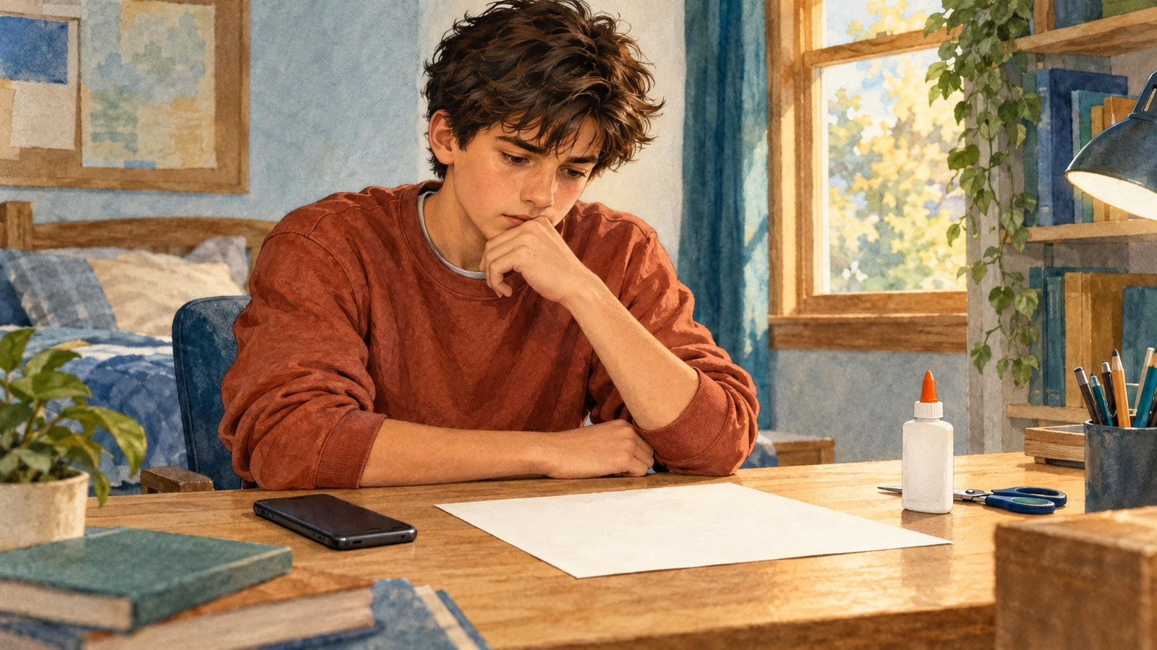
Was nach einem Fehler hilft
„Ich habe die Aufgabe nicht verstanden“.
„Ich habe einen Unschuldigen beschuldigt“.
„Ich bin für immer schlecht“.
Was ist geschehen?
Was hindert die Wiedergutmachung?
Welchen ehrlichen Schritt
kann ich tun?
Ein Fehler beim Können braucht Erklärung und Übung.
7 / 12
Notes:
7. Was nach einem Fehler hilft — 3 Minuten.
Worte: Einige Sätze beschreiben das Geschehen, andere hindern die Wiedergutmachung, andere nennen den ersten ehrlichen Schritt. Ordnet sechs Karten. Erklärt mindestens eine.
Durchführung: Paare ordnen nach „Was geschehen ist“, „Was hindert“, „Schritt der Wiedergutmachung“. Fehler beim Rechnen und bewusste Lüge gesondert vergleichen. In zwei Felder einen ehrlichen Satz und machbare Wiedergutmachung schreiben.
Frage: Wie eine schlechte Handlung eingestehen, ohne zu sagen: „Ich bin für immer schlecht“?
Orientierung: Konkretes Handeln benennen: „Ich habe gelogen“, statt ein pauschales Urteil über sich. Verzeihung, Hilfe und Veränderung suchen. Scham kann ein Gespräch hindern; sie soll nicht zu hoffnungsloser Selbstverurteilung werden.
Rhythmus: 1 Minute Karten; 1 Minute Erklärung; 1 Minute Schreiben.
Vorbereitung für die Lehrkraft
1. Zwölf Folien und Moderationsnotizen öffnen. Lukas 22,31–34,54–62 und Johannes 21,1–19 vorbereiten. Jeder ausgewählte Abschnitt ist vollständig enthalten. Sofort nach der ersten Lesung Spiel 1, sofort nach der zweiten Spiel 2.
2. Seite 1 pro Gruppe, Seiten 2,3,5 pro Paar, Seite 4 pro Viererteam, Seite 6 für jeden drucken. Alle Karten und Aufgaben illustriert; Graustufendruck möglich.
3. Karten vorher ausschneiden. Schreibfelder auf Seiten 3 und 4 zusammenlassen. Neue Bedingung bis Phase 10 bei der Lehrkraft. Stifte und Scheren.
4. Fünf Teilnehmer für Spiel 1. In Spiel 2 dieselben Petrus und Erzähler; Christi Worte liest der Erzähler. Hof und Ufer markieren. Bilder 03,04,05 separat öffnen.
5. Paare und Viererteams; in unvollständigem Team liest einer zwei Informationen. Persönliches Blatt bleibt beim Jugendlichen; erfundene Fälle sind geeignet.
Zentrale Hinweise
1. Nicht jeden Fehler Sünde nennen. Falsche Antwort braucht Lernen; Verleugnung, bewusste Lüge und Schaden brauchen Umkehr. Versehentliche Beschädigung und anschließende absichtliche Lüge unterscheiden.
2. Bei Lukas genau drei Verleugnungen, Hahnenschrei nach der dritten. Keine zwei Hahnenschreie aus anderem Evangelium übertragen. Blick und Weinen Lukas 22,61–62. Zwischen Verleugnung und Johannes 21 stehen Kreuz und Auferstehung.
3. Johannes 21,2: sieben Jünger — Petrus, Thomas, Nathanael, zwei Söhne des Zebedäus und zwei weitere. Bild 04 sieben im Boot vor dem Fang. 153 große Fische im Lesen und Spiel; Bilder zeigen nicht den ganzen Fang. Hofbild zeigt nur einen Teil der Anwesenden.
4. Drei Fragen und drei Aufträge getrennt bewahren. Erste Frage „mehr als diese“, erster Auftrag Lämmer, nächste zwei Schafe. „Weide“ heißt Menschen versorgen, kein neuer Beruf mit einer Haustierherde. Verse 18–19 versprechen kein leichtes Leben.
5. Umkehr umfasst Hinwendung zu Gott, Sünde eingestehen und Leben ändern. Unterrichtsbitte um Verzeihung erschöpft Umkehr nicht. Bei Fragen zur Beichte Gespräch mit einem Priester anbieten. Christus beginnt Selbst das Gespräch; Wiedergutmachungsplan kauft Gottes Liebe nicht.
6. Vier Ereignisse: 2 → 4 → 3 → 1, von links nach rechts, oben nach unten. Seite 3: zwei Beschreibungen, zwei hindernde Sätze, zwei Schritte. Jede Karte erklären, nicht nur zuordnen.
7. Plakatreparatur und Beschuldigungskorrektur sind gemeinsam nötig. Im zweiten Plan respektiert Danja Lisas Antwort und hilft mit einem anderen. Unterstützung hebt Schaden nicht auf; Entschuldigung verpflichtet Lisa nicht zu sofortigem Paarauftritt oder Vertrauen.
8. Keine öffentliche Beichte. Vorgegebene Fälle bearbeiten; persönlichen Schritt ohne Gruppenerzählung schreiben. Bei schwerem Schaden Hilfe nach der Stunde vereinbaren. Zwei Ergebnisse prüfen: Bedeutung von Petrus' neuem Auftrag und konkreter nächster Schritt des Jugendlichen.
„Ich habe die Aufgabe nicht verstanden“
Was geschehen ist. Fehler beim Können. Erklärung und Übung nötig; dies allein bedeutet keine moralische Schuld.
„Ich habe einen Unschuldigen beschuldigt“
Was geschehen ist. Bewusste Lüge hat einem Menschen geschadet. Wem muss die Wahrheit zurückgegeben werden?
„Ich bin für immer schlecht“
Was hindert. Ein pauschales Selbsturteil hindert Hilfesuche. Wie die konkrete Handlung benennen?
„Ach, sie werden es vergessen“
Was hindert. Schaden und Unwahrheit bleiben. Was lässt sich durch bloßes Schweigen nicht gutmachen?
„Ich habe gelogen. Verzeih mir“
Schritt der Wiedergutmachung. Nenne die Handlung ohne Rechtfertigung. Frage, was wiedergutzumachen ist.
„Ich stelle die Wahrheit wieder her und helfe“
Schritt der Wiedergutmachung. Korrigiere die Beschuldigung vor denen, die sie hörten. Leiste machbare Hilfe.
Quelle: vorhandener zweisprachiger Unterricht auf lessons.atapin.de; vorhandene Illustrationen unverändert.

Slide 8

Vier Informationen — ein Plan
Danja zerriss das Plakat
und beschuldigte Lisa.
Nun will er unbemerkt
alles zusammenkleben.
Reicht die Reparatur?
Wem soll er die Wahrheit sagen?
Zuerst der erste Plan. Die neue Bedingung kommt später.
8 / 12
Notes:
8. Vier Informationen — ein Plan — 6 Minuten.
Worte: Danja zerriss versehentlich das Teamplakat und sagte dann der Lehrkraft, Lisa habe es getan. Nun will er unbemerkt alles kleben. Jeder hat eine Information. Hört alle an: Reicht die heimliche Reparatur?
Durchführung: Viererteams erhalten Informationen. Jeder liest seine; danach erster Plan: Wem Wahrheit sagen, wie Beschuldigung korrigieren, wer beim Plakat hilft. Ein Vertreter liest vor. Neue Bedingung vorerst bei der Lehrkraft behalten.
Frage: Wie Plakatschaden und falsche Beschuldigung wiedergutmachen?
Orientierung: Danja gesteht Lehrkraft und Team, dass Lisa unschuldig ist, bittet sie um Verzeihung und bietet machbare Reparatur. Hilfe verfügbar, wenn er die Wahrheit sagt. Reparatur allein gibt den guten Namen nicht zurück.
Rhythmus: 1 Minute Informationen; 3 Minuten Plan; 2 Minuten Antwort und Klärung.
Vorbereitung für die Lehrkraft
1. Zwölf Folien und Moderationsnotizen öffnen. Lukas 22,31–34,54–62 und Johannes 21,1–19 vorbereiten. Jeder ausgewählte Abschnitt ist vollständig enthalten. Sofort nach der ersten Lesung Spiel 1, sofort nach der zweiten Spiel 2.
2. Seite 1 pro Gruppe, Seiten 2,3,5 pro Paar, Seite 4 pro Viererteam, Seite 6 für jeden drucken. Alle Karten und Aufgaben illustriert; Graustufendruck möglich.
3. Karten vorher ausschneiden. Schreibfelder auf Seiten 3 und 4 zusammenlassen. Neue Bedingung bis Phase 10 bei der Lehrkraft. Stifte und Scheren.
4. Fünf Teilnehmer für Spiel 1. In Spiel 2 dieselben Petrus und Erzähler; Christi Worte liest der Erzähler. Hof und Ufer markieren. Bilder 03,04,05 separat öffnen.
5. Paare und Viererteams; in unvollständigem Team liest einer zwei Informationen. Persönliches Blatt bleibt beim Jugendlichen; erfundene Fälle sind geeignet.
Zentrale Hinweise
1. Nicht jeden Fehler Sünde nennen. Falsche Antwort braucht Lernen; Verleugnung, bewusste Lüge und Schaden brauchen Umkehr. Versehentliche Beschädigung und anschließende absichtliche Lüge unterscheiden.
2. Bei Lukas genau drei Verleugnungen, Hahnenschrei nach der dritten. Keine zwei Hahnenschreie aus anderem Evangelium übertragen. Blick und Weinen Lukas 22,61–62. Zwischen Verleugnung und Johannes 21 stehen Kreuz und Auferstehung.
3. Johannes 21,2: sieben Jünger — Petrus, Thomas, Nathanael, zwei Söhne des Zebedäus und zwei weitere. Bild 04 sieben im Boot vor dem Fang. 153 große Fische im Lesen und Spiel; Bilder zeigen nicht den ganzen Fang. Hofbild zeigt nur einen Teil der Anwesenden.
4. Drei Fragen und drei Aufträge getrennt bewahren. Erste Frage „mehr als diese“, erster Auftrag Lämmer, nächste zwei Schafe. „Weide“ heißt Menschen versorgen, kein neuer Beruf mit einer Haustierherde. Verse 18–19 versprechen kein leichtes Leben.
5. Umkehr umfasst Hinwendung zu Gott, Sünde eingestehen und Leben ändern. Unterrichtsbitte um Verzeihung erschöpft Umkehr nicht. Bei Fragen zur Beichte Gespräch mit einem Priester anbieten. Christus beginnt Selbst das Gespräch; Wiedergutmachungsplan kauft Gottes Liebe nicht.
6. Vier Ereignisse: 2 → 4 → 3 → 1, von links nach rechts, oben nach unten. Seite 3: zwei Beschreibungen, zwei hindernde Sätze, zwei Schritte. Jede Karte erklären, nicht nur zuordnen.
7. Plakatreparatur und Beschuldigungskorrektur sind gemeinsam nötig. Im zweiten Plan respektiert Danja Lisas Antwort und hilft mit einem anderen. Unterstützung hebt Schaden nicht auf; Entschuldigung verpflichtet Lisa nicht zu sofortigem Paarauftritt oder Vertrauen.
8. Keine öffentliche Beichte. Vorgegebene Fälle bearbeiten; persönlichen Schritt ohne Gruppenerzählung schreiben. Bei schwerem Schaden Hilfe nach der Stunde vereinbaren. Zwei Ergebnisse prüfen: Bedeutung von Petrus' neuem Auftrag und konkreter nächster Schritt des Jugendlichen.
1. Was Danja getan hat
Danja zerriss versehentlich das Teamplakat. Der Lehrkraft und dem Team sagte er, Lisa habe es getan. Er weiß, dass er sie unwahr beschuldigt hat.
2. Wem geschadet wurde
Lisa wird für schuldig gehalten. Sie ist verletzt, weil Danja die Schuld auf sie schob. Sie will, dass Lehrkraft und Team die Wahrheit erfahren.
3. Welche Hilfe vorhanden ist
Das Plakat wird morgen gebraucht. Ersatzpapier, Klebstoff und hilfsbereite Teilnehmer sind da. Die Lehrkraft kann die Reparatur abstimmen, wenn sie das Geschehen erfährt.
4. Was das Eingeständnis hindert
Danja fürchtet Vertrauensverlust und erwägt, das Team zu verlassen. Er schlägt heimliches Zusammenkleben vor, ohne die Beschuldigung zu korrigieren.
Quelle: vorhandener zweisprachiger Unterricht auf lessons.atapin.de; vorhandene Illustrationen unverändert.

Slide 9
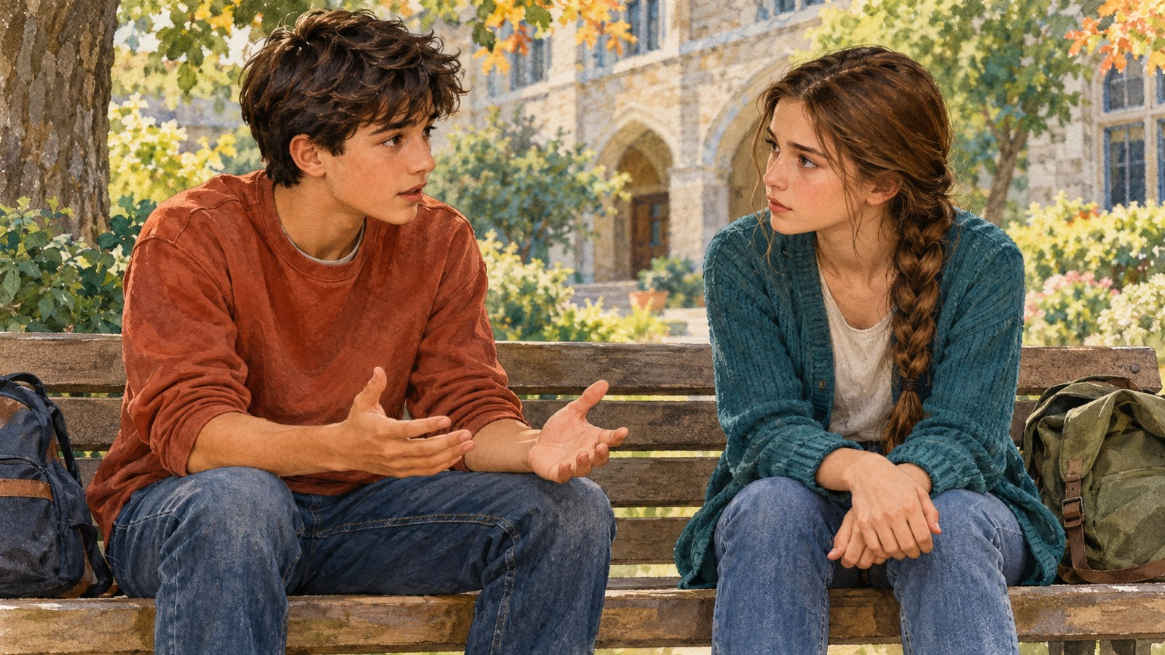
Eingestehen und um Verzeihung bitten
„Ich habe gesagt, dass du
das Plakat zerrissen hast. Das ist unwahr.
Verzeih mir.
Ich werde der Lehrkraft
und dem Team die Wahrheit sagen
und helfen, das Plakat
wiederherzustellen“.
Höre dir die Antwort an.
Die Handlung eingestehen und konkret wiedergutmachen.
9 / 12
Notes:
9. Eingestehen und um Verzeihung bitten — 4 Minuten.
Worte: Versuche: „Ich habe das Plakat versehentlich zerrissen und dann gesagt, du hättest es getan. Das ist unwahr. Verzeih mir. Ich sage der Lehrkraft und dem Team die Wahrheit und helfe bei der Wiederherstellung“.
Durchführung: Paare wählen einen von vier Fällen. Einer nennt seine Handlung und bietet konkrete Wiedergutmachung. Der andere sagt, was er weiter braucht. Dann Rollen wechseln und neuen Fall nehmen. Ein Fehler beim Können braucht eine Bitte um Erklärung, keine erfundene Schuld.
Frage: Was fehlt „Entschuldige, falls es dir unangenehm war“?
Orientierung: Eigene Handlung und Schaden werden nicht benannt. Besser: „Ich habe… Verzeih mir. Ich mache gut…“. Der andere darf Zeit brauchen; Entschuldigung verlangt kein sofortiges Vertrauen.
Rhythmus: 2 Minuten erstes Gespräch; 2 Minuten Rollenwechsel.
Vorbereitung für die Lehrkraft
1. Zwölf Folien und Moderationsnotizen öffnen. Lukas 22,31–34,54–62 und Johannes 21,1–19 vorbereiten. Jeder ausgewählte Abschnitt ist vollständig enthalten. Sofort nach der ersten Lesung Spiel 1, sofort nach der zweiten Spiel 2.
2. Seite 1 pro Gruppe, Seiten 2,3,5 pro Paar, Seite 4 pro Viererteam, Seite 6 für jeden drucken. Alle Karten und Aufgaben illustriert; Graustufendruck möglich.
3. Karten vorher ausschneiden. Schreibfelder auf Seiten 3 und 4 zusammenlassen. Neue Bedingung bis Phase 10 bei der Lehrkraft. Stifte und Scheren.
4. Fünf Teilnehmer für Spiel 1. In Spiel 2 dieselben Petrus und Erzähler; Christi Worte liest der Erzähler. Hof und Ufer markieren. Bilder 03,04,05 separat öffnen.
5. Paare und Viererteams; in unvollständigem Team liest einer zwei Informationen. Persönliches Blatt bleibt beim Jugendlichen; erfundene Fälle sind geeignet.
Zentrale Hinweise
1. Nicht jeden Fehler Sünde nennen. Falsche Antwort braucht Lernen; Verleugnung, bewusste Lüge und Schaden brauchen Umkehr. Versehentliche Beschädigung und anschließende absichtliche Lüge unterscheiden.
2. Bei Lukas genau drei Verleugnungen, Hahnenschrei nach der dritten. Keine zwei Hahnenschreie aus anderem Evangelium übertragen. Blick und Weinen Lukas 22,61–62. Zwischen Verleugnung und Johannes 21 stehen Kreuz und Auferstehung.
3. Johannes 21,2: sieben Jünger — Petrus, Thomas, Nathanael, zwei Söhne des Zebedäus und zwei weitere. Bild 04 sieben im Boot vor dem Fang. 153 große Fische im Lesen und Spiel; Bilder zeigen nicht den ganzen Fang. Hofbild zeigt nur einen Teil der Anwesenden.
4. Drei Fragen und drei Aufträge getrennt bewahren. Erste Frage „mehr als diese“, erster Auftrag Lämmer, nächste zwei Schafe. „Weide“ heißt Menschen versorgen, kein neuer Beruf mit einer Haustierherde. Verse 18–19 versprechen kein leichtes Leben.
5. Umkehr umfasst Hinwendung zu Gott, Sünde eingestehen und Leben ändern. Unterrichtsbitte um Verzeihung erschöpft Umkehr nicht. Bei Fragen zur Beichte Gespräch mit einem Priester anbieten. Christus beginnt Selbst das Gespräch; Wiedergutmachungsplan kauft Gottes Liebe nicht.
6. Vier Ereignisse: 2 → 4 → 3 → 1, von links nach rechts, oben nach unten. Seite 3: zwei Beschreibungen, zwei hindernde Sätze, zwei Schritte. Jede Karte erklären, nicht nur zuordnen.
7. Plakatreparatur und Beschuldigungskorrektur sind gemeinsam nötig. Im zweiten Plan respektiert Danja Lisas Antwort und hilft mit einem anderen. Unterstützung hebt Schaden nicht auf; Entschuldigung verpflichtet Lisa nicht zu sofortigem Paarauftritt oder Vertrauen.
8. Keine öffentliche Beichte. Vorgegebene Fälle bearbeiten; persönlichen Schritt ohne Gruppenerzählung schreiben. Bei schwerem Schaden Hilfe nach der Stunde vereinbaren. Zwei Ergebnisse prüfen: Bedeutung von Petrus' neuem Auftrag und konkreter nächster Schritt des Jugendlichen.
Falsche Antwort
Du hast eine Aufgabe falsch gelöst und denkst, nie mehr zurechtzukommen. Nenne, was du nicht verstanden hast; bitte um Erklärung und vereinbare eine kleine Übung.
Eltern angelogen
Du sagtest, eine versprochene Arbeit erledigt zu haben, hast es aber nicht getan. Gestehe die Unwahrheit, bitte um Verzeihung und schlage einen realistischen Termin vor.
Fremde Nachricht weitergeleitet
Du hast eine private Nachricht ohne Erlaubnis weitergeleitet. Gestehe es ein, stoppe weitere Weiterleitung und bitte Empfänger, Kopien zu löschen. Besprich Hilfe eines Erwachsenen.
Versprechen nicht gehalten
Du versprachst, bei einer Arbeit zu helfen, kamst aber nicht und sagtest nicht Bescheid. Nenne den Grund ehrlich, höre die Folgen an und biete machbare Hilfe.
Quelle: vorhandener zweisprachiger Unterricht auf lessons.atapin.de; vorhandene Illustrationen unverändert.

Slide 10
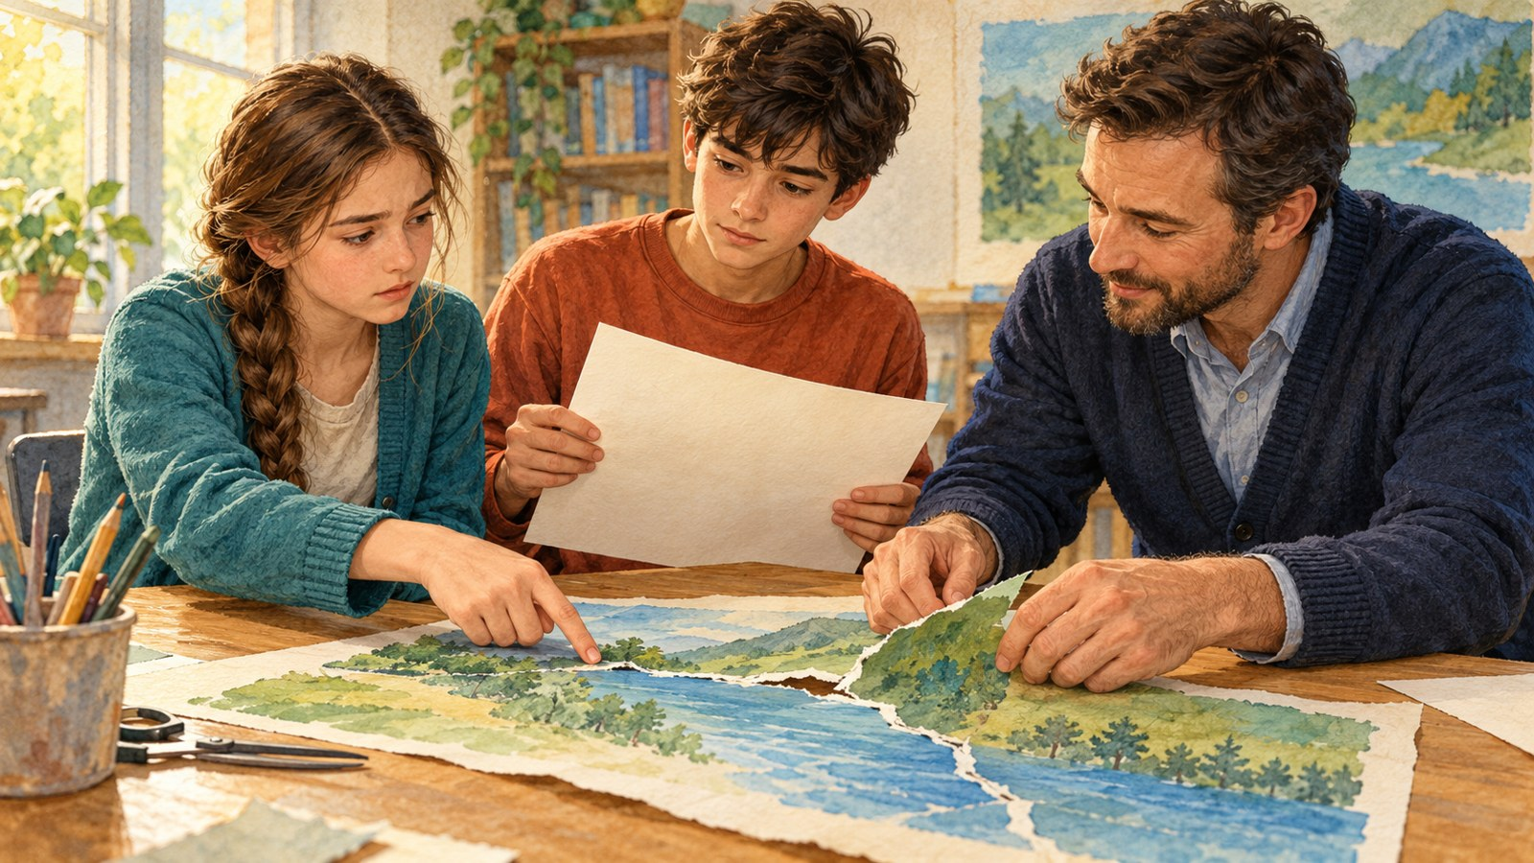
Wenn Vertrauen noch nicht zurückgekehrt ist
Lisa hat die Entschuldigung gehört,
will aber vorerst nicht
mit Danja als Paar auftreten.
Die Lehrkraft schlägt vor,
beim Plakat zu helfen.
Was wird Danja als Nächstes tun?
Den ersten Plan nicht löschen. Einen zweiten ergänzen.
10 / 12
Notes:
10. Wenn Vertrauen noch nicht zurückgekehrt ist — 4 Minuten.
Worte: Neue Bedingung: Lisa hat die Entschuldigung gehört, will aber vorerst nicht mit Danja als Paar auftreten. Die Lehrkraft bietet Danja an, das Plakat mit einem anderen Teilnehmer wiederherzustellen. Danja sagt: „Dann ist alles sinnlos?“ Was antworten und ergänzen wir?
Durchführung: Teams behalten Plan 1 und ergänzen Plan 2: Lisas Antwort respektieren, Wahrheit bewahren und Wiedergutmachung fortsetzen. Zwei Vertreter nennen einen konkreten Schritt. Wie Danja unterstützen, ohne seine Verantwortung aufzuheben?
Frage: Kann man Gutes tun, solange früheres Vertrauen nicht zurückgekehrt ist?
Orientierung: Ja. Danja korrigiert die Beschuldigung vor denen, die sie hörten, hilft beim Plakat und hält neue Absprachen. Er handelt keine Verzeihung aus und drängt Lisa nicht. Beständiges ehrliches Handeln kann Vertrauen helfen; es lässt sich nicht terminieren.
Rhythmus: 2 Minuten zweiter Plan; 2 Minuten zwei Antworten.
Vorbereitung für die Lehrkraft
1. Zwölf Folien und Moderationsnotizen öffnen. Lukas 22,31–34,54–62 und Johannes 21,1–19 vorbereiten. Jeder ausgewählte Abschnitt ist vollständig enthalten. Sofort nach der ersten Lesung Spiel 1, sofort nach der zweiten Spiel 2.
2. Seite 1 pro Gruppe, Seiten 2,3,5 pro Paar, Seite 4 pro Viererteam, Seite 6 für jeden drucken. Alle Karten und Aufgaben illustriert; Graustufendruck möglich.
3. Karten vorher ausschneiden. Schreibfelder auf Seiten 3 und 4 zusammenlassen. Neue Bedingung bis Phase 10 bei der Lehrkraft. Stifte und Scheren.
4. Fünf Teilnehmer für Spiel 1. In Spiel 2 dieselben Petrus und Erzähler; Christi Worte liest der Erzähler. Hof und Ufer markieren. Bilder 03,04,05 separat öffnen.
5. Paare und Viererteams; in unvollständigem Team liest einer zwei Informationen. Persönliches Blatt bleibt beim Jugendlichen; erfundene Fälle sind geeignet.
Zentrale Hinweise
1. Nicht jeden Fehler Sünde nennen. Falsche Antwort braucht Lernen; Verleugnung, bewusste Lüge und Schaden brauchen Umkehr. Versehentliche Beschädigung und anschließende absichtliche Lüge unterscheiden.
2. Bei Lukas genau drei Verleugnungen, Hahnenschrei nach der dritten. Keine zwei Hahnenschreie aus anderem Evangelium übertragen. Blick und Weinen Lukas 22,61–62. Zwischen Verleugnung und Johannes 21 stehen Kreuz und Auferstehung.
3. Johannes 21,2: sieben Jünger — Petrus, Thomas, Nathanael, zwei Söhne des Zebedäus und zwei weitere. Bild 04 sieben im Boot vor dem Fang. 153 große Fische im Lesen und Spiel; Bilder zeigen nicht den ganzen Fang. Hofbild zeigt nur einen Teil der Anwesenden.
4. Drei Fragen und drei Aufträge getrennt bewahren. Erste Frage „mehr als diese“, erster Auftrag Lämmer, nächste zwei Schafe. „Weide“ heißt Menschen versorgen, kein neuer Beruf mit einer Haustierherde. Verse 18–19 versprechen kein leichtes Leben.
5. Umkehr umfasst Hinwendung zu Gott, Sünde eingestehen und Leben ändern. Unterrichtsbitte um Verzeihung erschöpft Umkehr nicht. Bei Fragen zur Beichte Gespräch mit einem Priester anbieten. Christus beginnt Selbst das Gespräch; Wiedergutmachungsplan kauft Gottes Liebe nicht.
6. Vier Ereignisse: 2 → 4 → 3 → 1, von links nach rechts, oben nach unten. Seite 3: zwei Beschreibungen, zwei hindernde Sätze, zwei Schritte. Jede Karte erklären, nicht nur zuordnen.
7. Plakatreparatur und Beschuldigungskorrektur sind gemeinsam nötig. Im zweiten Plan respektiert Danja Lisas Antwort und hilft mit einem anderen. Unterstützung hebt Schaden nicht auf; Entschuldigung verpflichtet Lisa nicht zu sofortigem Paarauftritt oder Vertrauen.
8. Keine öffentliche Beichte. Vorgegebene Fälle bearbeiten; persönlichen Schritt ohne Gruppenerzählung schreiben. Bei schwerem Schaden Hilfe nach der Stunde vereinbaren. Zwei Ergebnisse prüfen: Bedeutung von Petrus' neuem Auftrag und konkreter nächster Schritt des Jugendlichen.
Quelle: vorhandener zweisprachiger Unterricht auf lessons.atapin.de; vorhandene Illustrationen unverändert.

Slide 11

Mein erster Schritt
Was ist geschehen?
Wem wurde geschadet?
Wem sage ich die Wahrheit?
Was mache ich durch Handeln gut?
Wer hilft?
Welche Grenze respektiere ich?
Mein erster Schritt und seine Zeit.
Herr Jesus Christus, vergib meine Sünden.
11 / 12
Notes:
11. Mein erster Schritt — 4 Minuten.
Worte: Wähle einen echten oder erfundenen Fall. Nenne die Handlung, machbare Wiedergutmachung und einen Menschen, den du um Hilfe bitten kannst. Das Blatt bleibt bei dir. Danach beten wir kurz um Vergebung und neuen Anfang.
Durchführung: Sechs Felder des persönlichen Blatts. Freiwillig nur den ersten Schritt vorlesen. Kurze Stille, dann das eigens verfasste Gebet lesen. Persönliche Einzelheiten müssen nicht vor der Gruppe erzählt werden.
Frage: Wem sage ich was; was tue ich zuerst und wann?
Orientierung: Konkreter Schritt: Lüge eingestehen, Beschuldigung korrigieren, Genommenes zurückgeben, Hilfe erbitten oder misslungenes Können üben. Gottes Vergebung kann schon jetzt erbeten werden; ein fertiger Plan kauft Seine Liebe nicht.
Rhythmus: 2 Minuten Schreiben; 1 Minute kurze Antwort; 1 Minute Gebet.
Vorbereitung für die Lehrkraft
1. Zwölf Folien und Moderationsnotizen öffnen. Lukas 22,31–34,54–62 und Johannes 21,1–19 vorbereiten. Jeder ausgewählte Abschnitt ist vollständig enthalten. Sofort nach der ersten Lesung Spiel 1, sofort nach der zweiten Spiel 2.
2. Seite 1 pro Gruppe, Seiten 2,3,5 pro Paar, Seite 4 pro Viererteam, Seite 6 für jeden drucken. Alle Karten und Aufgaben illustriert; Graustufendruck möglich.
3. Karten vorher ausschneiden. Schreibfelder auf Seiten 3 und 4 zusammenlassen. Neue Bedingung bis Phase 10 bei der Lehrkraft. Stifte und Scheren.
4. Fünf Teilnehmer für Spiel 1. In Spiel 2 dieselben Petrus und Erzähler; Christi Worte liest der Erzähler. Hof und Ufer markieren. Bilder 03,04,05 separat öffnen.
5. Paare und Viererteams; in unvollständigem Team liest einer zwei Informationen. Persönliches Blatt bleibt beim Jugendlichen; erfundene Fälle sind geeignet.
Zentrale Hinweise
1. Nicht jeden Fehler Sünde nennen. Falsche Antwort braucht Lernen; Verleugnung, bewusste Lüge und Schaden brauchen Umkehr. Versehentliche Beschädigung und anschließende absichtliche Lüge unterscheiden.
2. Bei Lukas genau drei Verleugnungen, Hahnenschrei nach der dritten. Keine zwei Hahnenschreie aus anderem Evangelium übertragen. Blick und Weinen Lukas 22,61–62. Zwischen Verleugnung und Johannes 21 stehen Kreuz und Auferstehung.
3. Johannes 21,2: sieben Jünger — Petrus, Thomas, Nathanael, zwei Söhne des Zebedäus und zwei weitere. Bild 04 sieben im Boot vor dem Fang. 153 große Fische im Lesen und Spiel; Bilder zeigen nicht den ganzen Fang. Hofbild zeigt nur einen Teil der Anwesenden.
4. Drei Fragen und drei Aufträge getrennt bewahren. Erste Frage „mehr als diese“, erster Auftrag Lämmer, nächste zwei Schafe. „Weide“ heißt Menschen versorgen, kein neuer Beruf mit einer Haustierherde. Verse 18–19 versprechen kein leichtes Leben.
5. Umkehr umfasst Hinwendung zu Gott, Sünde eingestehen und Leben ändern. Unterrichtsbitte um Verzeihung erschöpft Umkehr nicht. Bei Fragen zur Beichte Gespräch mit einem Priester anbieten. Christus beginnt Selbst das Gespräch; Wiedergutmachungsplan kauft Gottes Liebe nicht.
6. Vier Ereignisse: 2 → 4 → 3 → 1, von links nach rechts, oben nach unten. Seite 3: zwei Beschreibungen, zwei hindernde Sätze, zwei Schritte. Jede Karte erklären, nicht nur zuordnen.
7. Plakatreparatur und Beschuldigungskorrektur sind gemeinsam nötig. Im zweiten Plan respektiert Danja Lisas Antwort und hilft mit einem anderen. Unterstützung hebt Schaden nicht auf; Entschuldigung verpflichtet Lisa nicht zu sofortigem Paarauftritt oder Vertrauen.
8. Keine öffentliche Beichte. Vorgegebene Fälle bearbeiten; persönlichen Schritt ohne Gruppenerzählung schreiben. Bei schwerem Schaden Hilfe nach der Stunde vereinbaren. Zwei Ergebnisse prüfen: Bedeutung von Petrus' neuem Auftrag und konkreter nächster Schritt des Jugendlichen.
Quelle: vorhandener zweisprachiger Unterricht auf lessons.atapin.de; vorhandene Illustrationen unverändert.

Slide 12
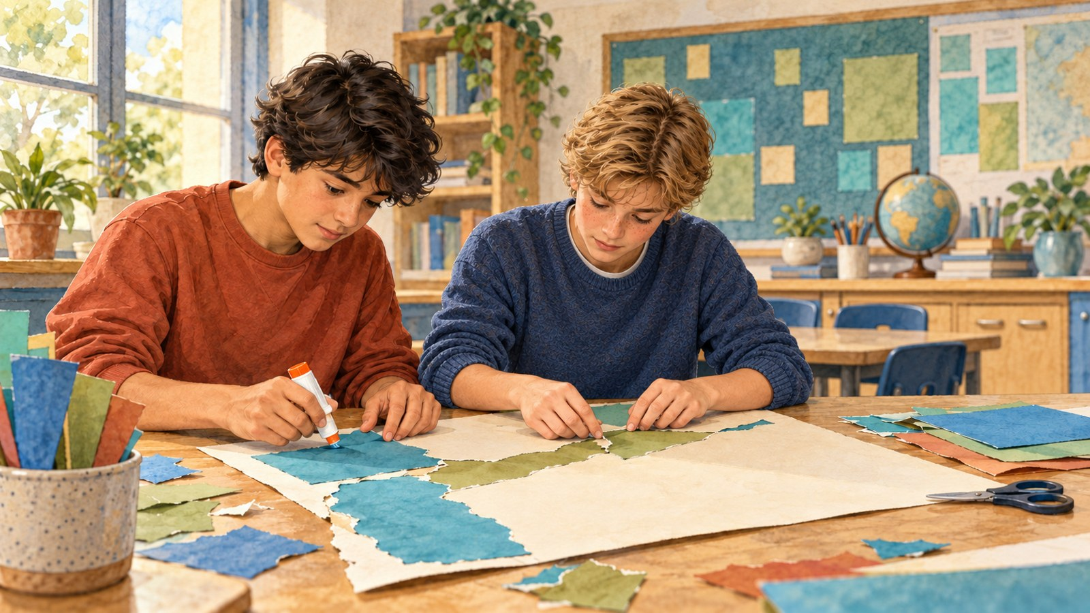
Neuer Anfang und meine Handlung
„Christus schenkte Petrus
einen neuen Anfang, als…“
„Nach einer schlechten Handlung
kann ich…“
Nenne eine konkrete Handlung.
Hoffnung hilft, Wiedergutmachung zu beginnen und Gutes zu tun.
12 / 12
Notes:
12. Neuer Anfang und meine Handlung — 3 Minuten.
Worte: Vervollständige: „Christus schenkte Petrus einen neuen Anfang, als…“ und „Nach meiner schlechten Handlung kann ich…“. Nenne eine Handlung, nicht nur ein Versprechen.
Durchführung: Zwei kurze Antworten erbitten. Jeder hält die Zeit seines ersten Schritts fest. Beim nächsten Treffen freiwilliges Erzählen über den ausgeführten Schritt und benötigte Hilfe anbieten.
Frage: Was habe ich über Umkehr und Hoffnung verstanden?
Orientierung: Die Verleugnung war schwerwiegend, Christus verwarf Petrus aber nicht für immer. Er trug ihm Fürsorge für andere auf. Ich kann mich Gott zuwenden, meine Handlung eingestehen und Wiedergutmachung beginnen, weiter Gutes tun.
Rhythmus: 2 Minuten zwei Antworten; 1 Minute eigener Schritt und Abschluss.
Vorbereitung für die Lehrkraft
1. Zwölf Folien und Moderationsnotizen öffnen. Lukas 22,31–34,54–62 und Johannes 21,1–19 vorbereiten. Jeder ausgewählte Abschnitt ist vollständig enthalten. Sofort nach der ersten Lesung Spiel 1, sofort nach der zweiten Spiel 2.
2. Seite 1 pro Gruppe, Seiten 2,3,5 pro Paar, Seite 4 pro Viererteam, Seite 6 für jeden drucken. Alle Karten und Aufgaben illustriert; Graustufendruck möglich.
3. Karten vorher ausschneiden. Schreibfelder auf Seiten 3 und 4 zusammenlassen. Neue Bedingung bis Phase 10 bei der Lehrkraft. Stifte und Scheren.
4. Fünf Teilnehmer für Spiel 1. In Spiel 2 dieselben Petrus und Erzähler; Christi Worte liest der Erzähler. Hof und Ufer markieren. Bilder 03,04,05 separat öffnen.
5. Paare und Viererteams; in unvollständigem Team liest einer zwei Informationen. Persönliches Blatt bleibt beim Jugendlichen; erfundene Fälle sind geeignet.
Zentrale Hinweise
1. Nicht jeden Fehler Sünde nennen. Falsche Antwort braucht Lernen; Verleugnung, bewusste Lüge und Schaden brauchen Umkehr. Versehentliche Beschädigung und anschließende absichtliche Lüge unterscheiden.
2. Bei Lukas genau drei Verleugnungen, Hahnenschrei nach der dritten. Keine zwei Hahnenschreie aus anderem Evangelium übertragen. Blick und Weinen Lukas 22,61–62. Zwischen Verleugnung und Johannes 21 stehen Kreuz und Auferstehung.
3. Johannes 21,2: sieben Jünger — Petrus, Thomas, Nathanael, zwei Söhne des Zebedäus und zwei weitere. Bild 04 sieben im Boot vor dem Fang. 153 große Fische im Lesen und Spiel; Bilder zeigen nicht den ganzen Fang. Hofbild zeigt nur einen Teil der Anwesenden.
4. Drei Fragen und drei Aufträge getrennt bewahren. Erste Frage „mehr als diese“, erster Auftrag Lämmer, nächste zwei Schafe. „Weide“ heißt Menschen versorgen, kein neuer Beruf mit einer Haustierherde. Verse 18–19 versprechen kein leichtes Leben.
5. Umkehr umfasst Hinwendung zu Gott, Sünde eingestehen und Leben ändern. Unterrichtsbitte um Verzeihung erschöpft Umkehr nicht. Bei Fragen zur Beichte Gespräch mit einem Priester anbieten. Christus beginnt Selbst das Gespräch; Wiedergutmachungsplan kauft Gottes Liebe nicht.
6. Vier Ereignisse: 2 → 4 → 3 → 1, von links nach rechts, oben nach unten. Seite 3: zwei Beschreibungen, zwei hindernde Sätze, zwei Schritte. Jede Karte erklären, nicht nur zuordnen.
7. Plakatreparatur und Beschuldigungskorrektur sind gemeinsam nötig. Im zweiten Plan respektiert Danja Lisas Antwort und hilft mit einem anderen. Unterstützung hebt Schaden nicht auf; Entschuldigung verpflichtet Lisa nicht zu sofortigem Paarauftritt oder Vertrauen.
8. Keine öffentliche Beichte. Vorgegebene Fälle bearbeiten; persönlichen Schritt ohne Gruppenerzählung schreiben. Bei schwerem Schaden Hilfe nach der Stunde vereinbaren. Zwei Ergebnisse prüfen: Bedeutung von Petrus' neuem Auftrag und konkreter nächster Schritt des Jugendlichen.
Quelle: vorhandener zweisprachiger Unterricht auf lessons.atapin.de; vorhandene Illustrationen unverändert.

